Slide 1
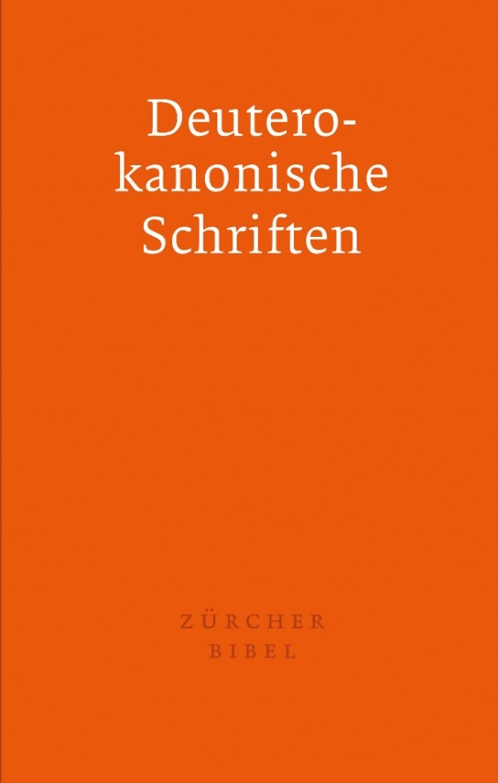
Deuterokanonische Schriften
der Zürcher Bibel
Notes:
Vortrag besteht aus drei Hauptteilen:
- Die Tradition der Zürcher Bibelübersetzung
- Deuterokanonische Schriften in der Zürcher Bibel
- Zürcher Bibel Ausgaben
Bild: Separate Deuterokanonische Schriften 2019

Slide 2
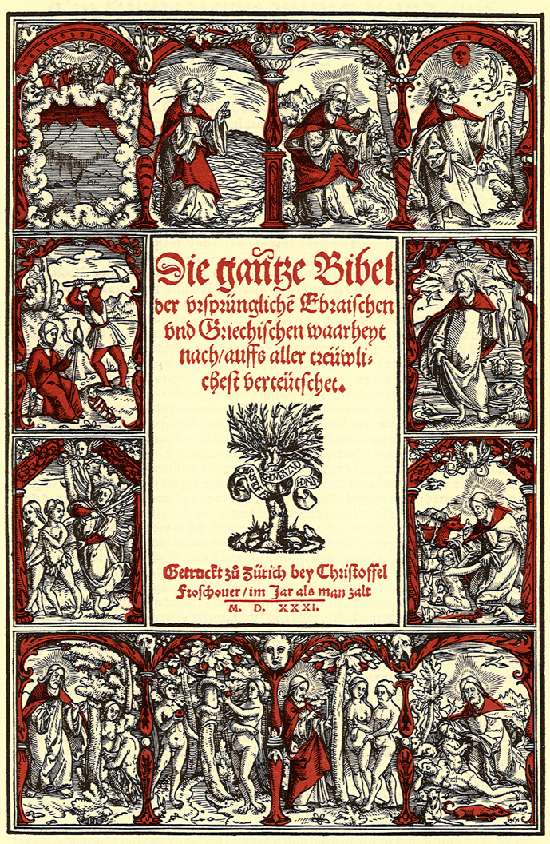
Zürcher Bibel :
Die Tradition der Übersetzung
1
Notes:
Die Zürcher Bibel hat eine lange Tradition, sie geht auf Zwingli und die Zürcher Reformation zurück
1531 erschien die sog. Froschauer-Bibel (siehe Bild): Diese war eine der allerersten vollständigen deutschen Bibelübersetzungen (sie erschien vor der ersten Gesamtausgabe der Lutherbibel; vor der Froschauerbibel erschien 1522 allerdings das sog. «September-Testament», Luthers Übersetzung des NT)
Interessanterweise wird auf dem Titelblatt nicht Zwingli genannt, sondern Froschauer

Slide 3
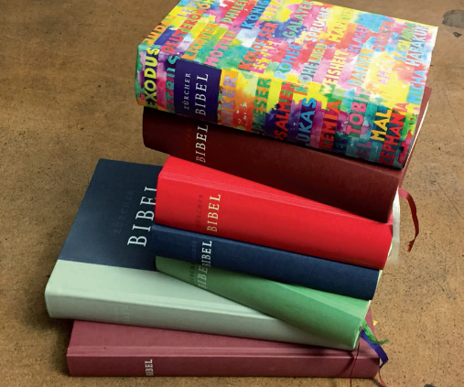



Geschichte der Übersetzung
2007
Die Zürcher Bibel
ist neu übersetzt und wird veröffentlicht.
2019
Deuterokanonische Schriften sind übersetzt in «Zürcher Manier» und erscheinen als Separata-Ausgabe und in die Zürcher Bibel integriert.
Notes:
Geschichte der Übersetzung der Zürcher Bibel
2007: Neuübersetzung Zürcher Bibel wird veröffentlicht
2019: Deuterokanonische Schriften erscheinen als Separata-Ausgabe und in die Zürcher Bibel integriert

Slide 4
Deuterokanonische Schriften und die Zürcher Bibel
Bislang enthielt die neue Übersetzung der Zürcher Bibel keine deuterokanonischen bzw. apokryphen Schriften.
Nun wurde eine Auswahl deuterokanonischer Schriften neu aus dem Grundtext übersetzt und in die Zürcher Bibel integriert.
Diese neue Ausgabe ist deshalb einerseits von grosser ökumenischer Bedeutung.
Andererseits orientiert sie sich auch an der ursprünglichen, durch Zwingli und seine Mitarbeiter besorgten Ausgaben: dort waren ebenfalls deuterokanonische Schriften enthalten.
Notes:
Bislang enthielt die Zürcher Bibel keine deuterokanonischen bzw. apokryphen Schriften. Diese haben in der reformierten Tradition nicht in gleichem Mass Eingang in die Bibel gefunden wie in der katholischen Tradition, wo sie Teil des alttestamentlichen Kanons sind.
Nun wurde eine Auswahl deuterokanonischer Schriften neu aus dem Grundtext übersetzt und in die Zürcher Bibel integriert.
Diese neue Ausgabe ist deshalb einerseits von grosser ökumenischer Bedeutung.
Andererseits orientiert sie sich auch an der ursprünglichen, durch Zwingli und seine Mitarbeiter besorgten Ausgabe von 1531 und der vorangegangenen Übersetzung aus dem Jahr 1931: In diesen beiden Ausgaben waren ebenfalls deuterokanonische Schriften enthalten.

Slide 5
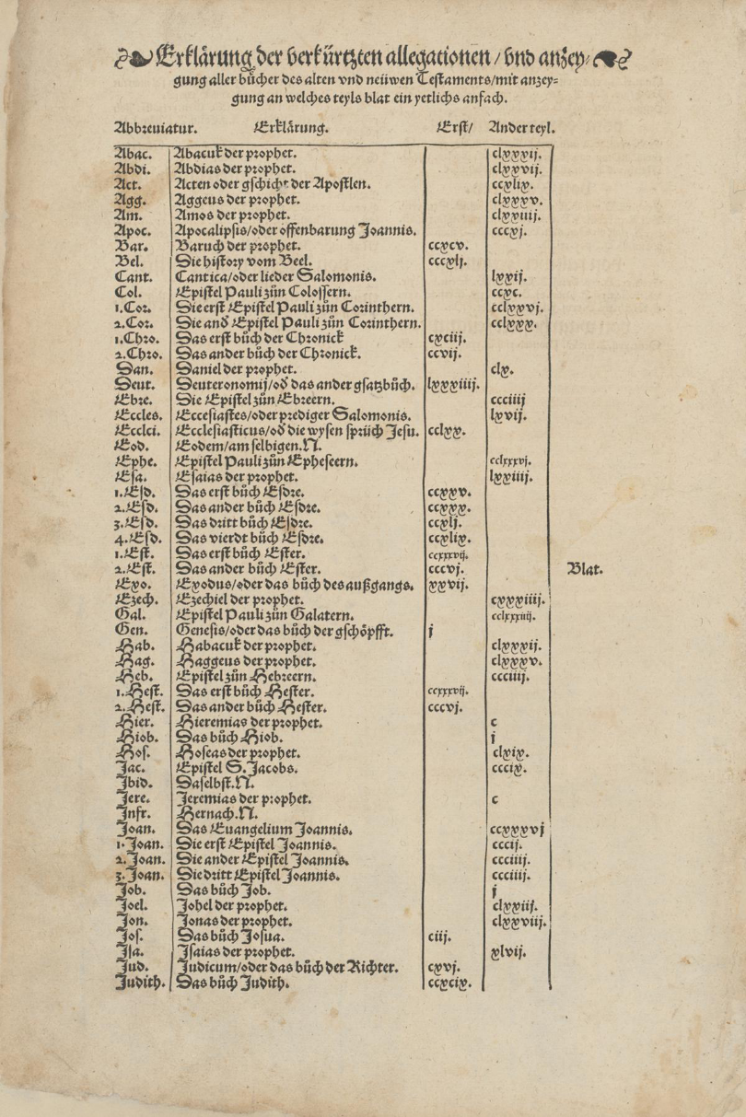
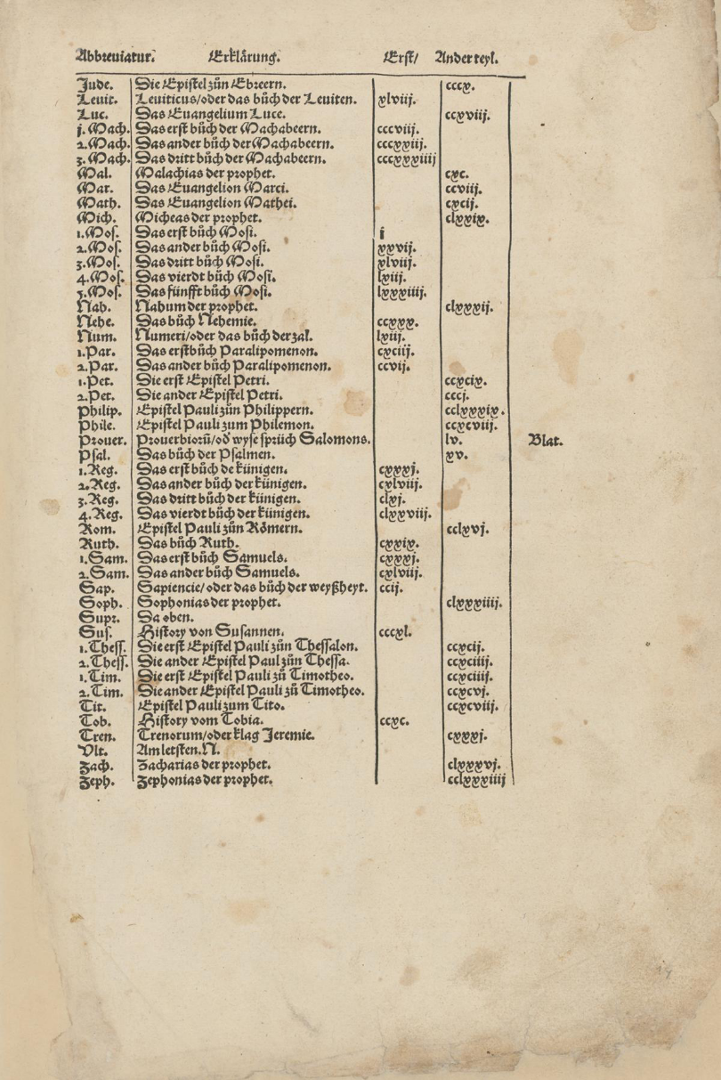
Inhalt der Froschauerbibel 1531
Makkabäer
Baruch
Weisheit Salomos
Jesus
Sirach
Tobit
Judit
Notes:
Deuterokanonische Schriften in der Froschauerbibel von 1531

Slide 6
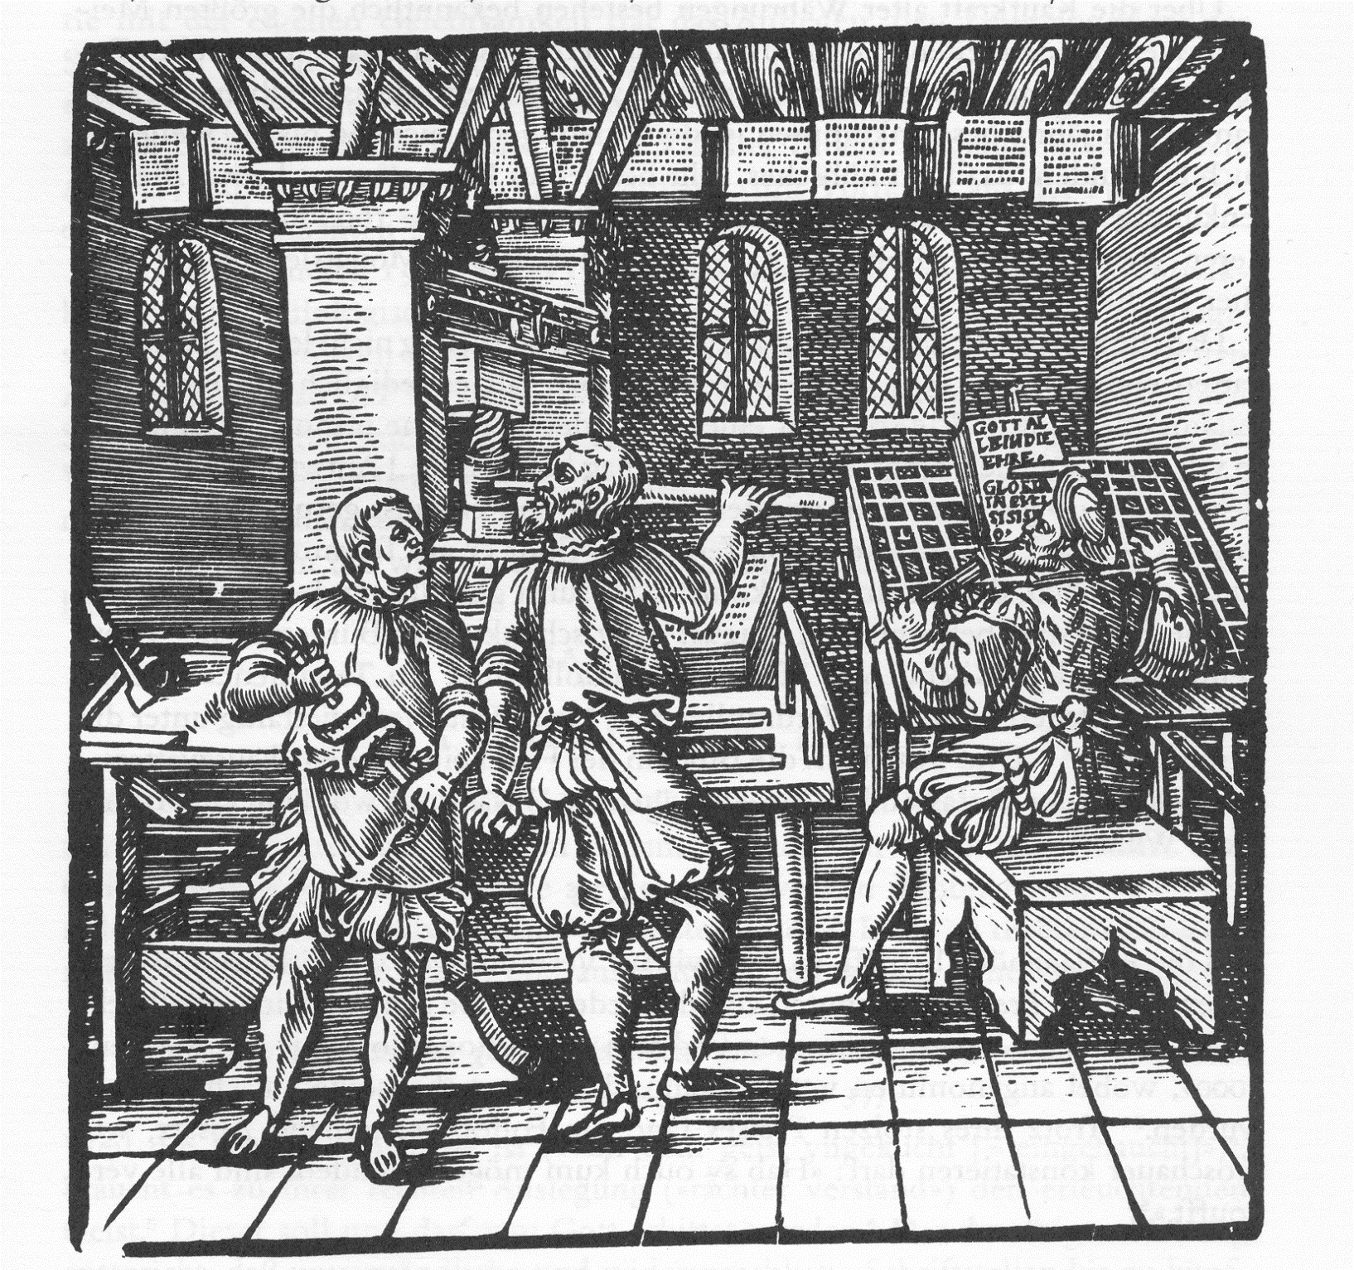
Notes:
Froschauer war der Drucker, bei dem die Zürcher-Bibel von 1531 gedruckt wurde
Vor der Erfindung des Buchdrucks war jede Bibel ein handgeschriebenes Unikat; nur Kirchen und ganz reiche Leute konnten sich eine Bibel leisten
Erst durch die Erfindung des Buchdrucks wurde es möglich, dass sich auch Privatpersonen eine Bibel erwerben konnten
Buchdruck: Anfänge zu Beginn des 15. Jh. (Druck von Büchern von ihm Holzschnitt hergestellten Drucktafeln); Durchbruch Mitte 15. Jh. (Johannes Gutenberg; Drucktafeln aus beweglichen Lettern aus Metall zusammengesetzt)
Durch dieses Verfahren konnten mit einer Drucktafel viele Bibeln gedruckt werden
Heute: Computer-Zeitalter auch im Buchdruck; Zürcher Bibel wurde mit einem modernen Satz-Programm hergestellt
Bild: Druckerstube des 16. Jahrhunderts

Slide 7
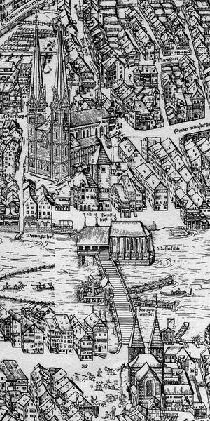
Notes:
Von Anfang an hiess die Zürcher-Bibel nicht Zwingli-Bibel (vgl. anders bei der Luther-Bibel), sondern Zürcher Bibel.
Wie die Neuausgabe der Zürcher Bibel war auch bereits die Froschauer-Bibel nicht das Werk eines Einzelnen, sondern einer ganzen Gruppe von Wissenschaftlern
Dass es gerade in der Reformationszeit zu deutschen Bibelübersetzungen kam, hängt aufs Engste mit den Anliegen der Reformation zusammen: direkte Orientierung am Wort Gottes (ohne den Umweg über die Tradition und die Kirche); Befreiung des Volks aus der Bevormundung des Papstes/der Kirche → jeder Einzelne soll die Bibel selbst lesen können → dazu aber muss sie übersetzt werden!
Um das Wort Gottes zu studieren, die Tradition zu prüfen und die Bibel zu übersetzen, wurde in Zürich 1525 die «Prophezei» gegründet: eine Theologische Hochschule im Chor des Grossmünsters (Keimzelle der späteren Universität Zürich). 4mal in der Woche wurde dort theologisch gearbeitet: Lesung eines alttestamentlichen Texts nach der Vulgata; kritische Prüfung dieser Übersetzung am hebräischen Grundtext; Auslegung durch Zwingli (alles auf Lateinisch!); Übersetzung ins Deutsche. Ähnlich gab es jeweils am Nachmittag im Fraumünster eine theologische Arbeit zum Neuen Testament
Bild: das Grossmünster, der Ort der Prophezei
Weiterführende Literatur zur Froschauer-Bibel und zur Prophezei:
– Krieg, Nach Gottes Wort reformiert (kurz)
– Lavater, Die Froschauer Bibel 1531 (lang)
– Reich, Die Zürcher Bibel (damals und heute)

Slide 8
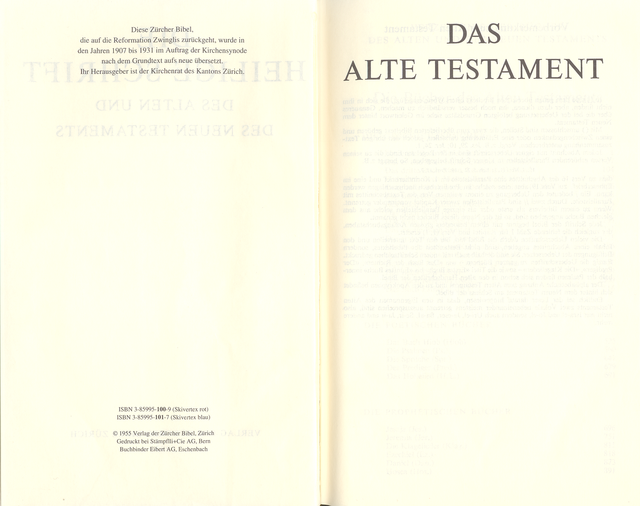
Notes:
Die Zürcher Bibel, die man bis anhin kannte, ist natürlich nicht mehr diejenige von 1531, sondern diejenige von 1931
ab 1540 wurde die Zürcher Bibel immer wieder neu aufgelegt und revidiert
verantwortlich für die Übersetzung war primär die Kirche, im 17. Jahrhundert z. T. auch der Staat
Die letzte grosse Revision erfolgte 1907–1931 (Hauptübersetzer AT: Jakob Hausheer; Hauptübersetzer NT: Paul Wilhelm Schmiedel); wie die neue Revision dauerte auch sie rund 25 Jahre
Weiterführende Literatur zur Zürcher Bibel 1931:
– Gasser, Die neue Zürcher-Bibelübersetzung

Slide 9
Textgetreu und zeitgemäss
Notes:
Werbung für die neue Übersetzung der Zürcher Bibel mit zwei Schlagworten: «zeitgemäss» und «textgetreu»
Beide diese Anliegen waren bereits bei der ersten Zürcher Bibel von 1531 wichtig: Philologische Genauigkeit ist im Vorwort erwähnt; ein Grund für die 1531-Bibel war, dass das (Nord-)Deutsch von Martin Luther viele Wörter enthielt, die die Süddeutschen und Schweizer nicht verstanden
Wir Heutigen wiederum verstehen das Deutsch von 1531 kaum mehr!

Slide 10
Aus dem Vorwort der Ausgabe von 2007
«Die neue Zürcher Bibel will eine zeitgemässe Übersetzung sein; das heisst allerdings nicht, dass sie sich unmittelbar an der heutigen Alltagssprache orientiert. Die Sprache der biblischen Bücher war auch […] alles andere als alltäglich, sondern hatte einen religiösen und literarischen Anspruch.
[…] Die Übersetzung bemüht sich traditionsgemäss um grösstmögliche Nähe zu den jeweiligen Sprachen der Ausgangstexte. Das heisst auch, dass Mehrdeutiges nicht vereindeutigt, Fremdes nicht dem bekannten Eigenen angeglichen, Schwieriges nicht banalisiert und Erschreckendes nicht gemildert oder beschönigt wird.
Notes:
Im Vorwort werden als Übersetzungsprinzipien genannt:
– Zeitgemässe Übersetzung
– hohes Sprachniveau, Schönheit der Sprache
– Bemühung um philologische Genauigkeit/grösstmögliche Nähe zum Grundtext
– Wahrung der Fremdheit der Bibel
Damit ist bereits angedeutet, wo die Zürcher Bibel im Feld anderer Bibelübersetzungen ihren Platz hat
Darum soll es im Folgenden gehen, wobei (a) zunächst gezeigt wird, wie breit das Feld möglicher Bibelübersetzungen ist, und danach (b) die drei Grundsätze näher betrachtet werden sollen, die im Zitat genannt wurden
Weiterführende Literatur zum Verhältnis der Zürcher Bibel zu anderen Bibel-Übersetzungen:
– Krüger, Zur Revision der Zürcher Bibel

Slide 11
Textbeispiel Ps 41,10
Auch der Mann meines Friedensbunds, auf den ich mich verließ, Mitesser meines Brots, macht die Große Ferse über mich. (Buber)
Sogar mein Freund, dem ich Vertrauen schenkte, der bei mir von meinem Brot gegessen hat – auch er hat sich nun gegen mich gewandt! (Gute Nachricht)
Auch mein Freund, dem ich vertraute, der mein Brot aß, tritt mich mit Füßen. (Luther)
Notes:
Allgemein zur Bandbreite möglicher Übersetzungen: Textbeispiel Ps 41,10
Buber: Wort-für-Wort-Übersetzung, die nicht mehr «richtig» Deutsch ist
Gute Nachricht: freie Übersetzung, bei der die typisch hebräische Ausdrucksweise/Bilder zugunsten geläufigen deutschen Ausdrücken aufgegeben werden
Luther: hier sehr ähnlich wie die Zürcher Bibel; oft aber auch recht frei, dafür sprachprägend

Slide 12
Textbeispiel Ps 41,10
Auch Menschen, die mit mir befreundet waren, denen ich vertraute, die mein Brot assen, geben mir einen Fusstritt. (Bibel in gerechter Sprache)
Ja, auch mein Freund, auf den ich vertraute, der mein Brot ass, tut wider mich gross (Zürcher Bibel 1931)
Selbst mein Freund, dem ich vertraute, der mein Brot ass, tritt mich mit Füssen (Zürcher Bibel 2007)
Notes:
Bibel in gerechter Sprache: Zur Vermeidung des männlichen «Freunds» wird der Singular als Plural («Menschen») übersetzt
Zürcher Bibel 1931: Textkorrektur, mit einer Fussnote: «Die gewöhnliche Übersetzung (‹hat die Ferse wider mich erhoben›, vgl. Joh 13,18) beruht auf einem offenkundigen Schreibfehler im hebräischen Text»
Zürcher Bibel 2007: möglichst nahe am Hebräischen Text, aber so, dass die Übersetzung auch germanistischen Ansprüchen genügt (eben: «textgetreu und zeitgemäss»)

Slide 13
Textbeispiel Prov 23,16
Und wenn ich aus deinen Worten erkenne,
dass du gereift bist, kann ich stolz auf dich sein.
(Gute Nachricht)
Meine Nieren jubeln, wenn deine Lippen reden,
was recht ist. (Zürcher Bibel 2007)
Notes:
(b1) Zur Wahrung der Fremdheit der Bibel: Textbeispiel Prov 23,16
die Texte der Bibel stammen aus der Antike: Sie erhält vieles, was uns Heutigen völlig fremd ist (die Welt hat sich in den Hunderten bzw. Tausenden Jahren verändert)
jede Bibelübersetzung steht daher vor dem Problem, wie sie mit der Fremdheit der Texte umgehen soll
Zum Beispiel: ein Vergleich von neuer Zürcher Bibel und Guter Nachricht
Dass Nieren «jubeln» können, ist uns Heutigen fremd; im Hebräischen aber sind die «Nieren» (kiljoth) der Sitz des Gefühls (vgl. auch das Herz als Sitz des Verstandes)
Auch dass «Lippen reden» würden wir so kaum sagen
Die gute Nachricht gibt beide Wendungen viel freier wieder, womit sie den Sinn des Hebräischen leicht verändert
Ein weiteres Beispiel wäre Ps 34,2 nach der neuen Zürcher Bibel und der Guten Nachricht

Slide 14
Textbeispiel Gen 9,6
Wer Menschenblut vergiesst, dessen Blut soll auch durch Menschen vergossen werden.
(Zürcher Bibel 1931)
Wer das Blut eines Menschen vergiesst, dessen Blut soll für den Wert des getöteten Menschen vergossen werden. (Zürcher Bibel 2007)
Notes:
(b2) Zur philologische Genauigkeit: Textbeispiel Gen 9,6
die Zürcher Bibel war von Anfang an durch eine hohe philologische Genauigkeit charakterisiert (d.h. sie bleibt relativ eng am hebräischen und griechischen Grundtext, ist insofern eine verlässliche Übersetzung, die weniger als andere interpretiert)
Zum Beispiel:
grosser Unterschied zwischen alter und neuer Übersetzung: nach der alten Übersetzung ist es der Mensch, der die Todesstrafe vollziehen soll; nach der neuen Übersetzung geht es darum, dass das Blut eines Mörders/Totschlägers um den Wert des getöteten Menschen vergossen werden soll
dahinter steht das philologische Problem, wie man die Präposition b interpretiert: als Beth instrumenti («durch») oder als Beth essentiae («für den Wert»). Jüngere Untersuchungen (u. a. von Ernst Jenni) haben gezeigt, dass die zweite Möglichkeit den Vorzug vollzieht. Die Zürcher Bibel übersetzt daher anders als die alte

Slide 15
Textbeispiel Mt 5,17
Ihr sollt nicht meinen, dass ich gekommen bin, das Gesetz oder die Propheten aufzulösen; ich bin nicht gekommen aufzulösen, sondern zu erfüllen. (Luther)
Meint nicht, ich sei gekommen, das Gesetz oder die Propheten aufzulösen. Nicht um aufzulösen, bin ich gekommen, sondern um zu erfüllen. (Zürcher Bibel 2007)
Notes:
(b3) Zum hohen Sprachniveau: Textbeispiel Mt 5,17
Jede Bibelübersetzung ist auch durch das Niveau ihrer Sprache charakterisiert
die Zürcher Bibel bemüht sich nicht nur um grosse Texttreue, sondern auch um eine gute Lesbarkeit, hohes Sprachniveau
Zum Beispiel:
die Übersetzung der neuen Zürcher Bibel ist sprachlich um einiges eleganter als Luther!
Weiterführende Literatur zu den Übersetzungs-Grundsätzen der neuen Zürcher Bibel:
– Anderegg, Zur neuen Zürcher Bibel (mit zahlreichen Beispielen aus dem AT)
– Kohler, Übersetzen (mit Beispielen aus dem AT und NT)
– Krüger, Zur Revision der Zürcher Bibel (mit zahlreichen Beispielen aus dem AT)

Slide 16
Weshalb überhaupt neue Übersetzungen?
?
?
?
?
?
Notes:
Von Zeit zu Zeit sind neue Übersetzungen nötig. Weshalb eigentlich?
All diese Grundsätze aber sind doch gar nicht neu, sondern leiteten schon die Übersetzung von 1931 bzw. sogar schon diejenige von 1531 – warum also braucht es dann eigentlich eine neue Übersetzung? Der Bibeltext verändert sich ja nicht mehr und Deutsch sprechen wir auch alle noch (so die herkömmliche Meinung)

Slide 17
Aus dem Vorwort der Ausgabe von 2007
«Seit der Erarbeitung der letzten, 1931 erschienen Zürcher Bibel sind fast hundert Jahre vergangen.
In dieser Zeit haben die Bibelwissenschaften, die Geschichtswissenschaften und die Sprach-wissenschaften neue Erkenntnisse gewonnen und Fortschritte erzielt.»
Notes:
Antwort auf diese Frage gibt das Vorwort zur Ausgabe von 2007
Hier werden zwei Hauptgründe genannt, warum die Bibel immer wieder neu übersetzt werden muss:
- Fortschritte der Bibelwissenschaften (und anderer Wissenschaften)
- Veränderungen der heutigen Sprache

Slide 18
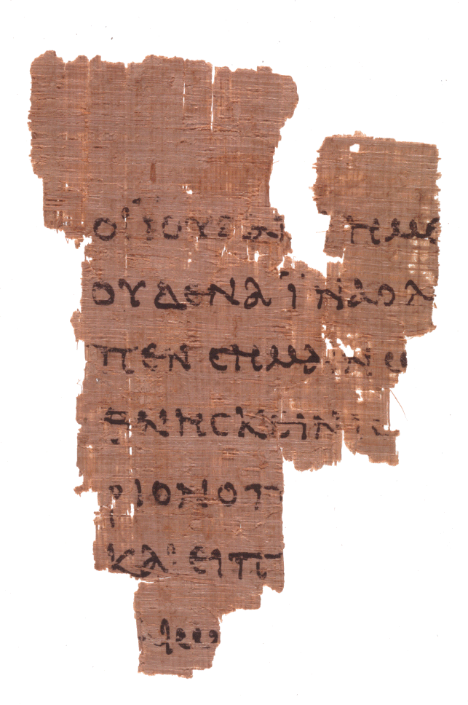
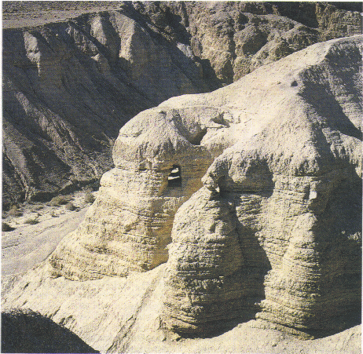
Notes:
Erster Grund: Fortschritte der Bibelwissenschaft
Bibelwissenschaftliche Fortschritte unterschiedlicher Art machen Neuübersetzungen nötig:
- Neue Erkenntnisse über die Textgeschichte
- Erkenntnisfortschritte zur «Welt» der Bibel
- Fortschritte in der Linguistik und Literaturwissenschaft
Seit der Zürcher Bibel-Ausgabe von 1931 ereignete sich in der Bibelwissenschaft eine Sensation: 1947 wurde in Qumran am Toten Meer eine ganze Bibliothek von Schriftrollen gefunden, darunter auch zahlreiche Handschriften alttestamentlicher Texte. Diese Handschriften stammen aus der Zeit zwischen dem 3. Jh. v. Chr. und dem 1. Jh. nach Chr. und sind damit bedeutend älter als alle Handschriften, die vorher bekannt waren (der Codex Leningradensis, der der kritischen Ausgabe der BHS zugrunde liegt, stammt aus dem Jahr 1008 n.Chr.!). Diese Funde von Qumran haben das bisherige Bild der Wissenschaft über die Geschichte der alttestamentlichen Texte (Textüberlieferung) grundlegend verändert;
wichtig dabei:
- Vertrauen in die Zuverlässigkeit der masoretischen Textüberlieferung wurde gestärkt: die protomasoretischen Bibelhandschriften aus Qumran zeigen, dass diese masoretische Bibeltradition sehr stabil war (die vorher schon bekannten jüngeren Handschriften weichen von ihnen nur in kleinen Details ab)
- Textgeschichte war weit komplizierter als früher angenommen: In Qumran sind nebeneinander verschiedene Texttraditionen bezeugt (protomasoretische Texttradition, praesamaritanische Tradition, Septuaginta-Tradition)
Konsequenzen für die Übersetzung des Alten Testaments: In der Zürcher Bibel 1931 wurde der masoretische Text sehr oft nach der Septuaginta «korrigiert», weil man ihn als «verderbt» betrachtete; die Neuübersetzung von 2007 bleibt in der Regel beim hebräischen Text, ohne diesen zu korrigieren

Slide 19
Textbeispiel Ps 23,6
[...] und ich werde in des Herrn Hause weilen mein Leben lang. (Zürcher Bibel 1931)
[...] und ich werde zurückkehren ins Haus des herrn mein Leben lang. (Zürcher Bibel 2007)
Notes:
Textbeispiel Ps 23,6
alte Zürcher Bibel übersetzt nach der LXX (kai to katoiken me = und ich werde weilen)
neue Zürcher Bibel übersetzt nach MT (weschavti = und ich werde zurückkehren)

Slide 20
Textbeispiel Joh 16,13
Wenn aber jener kommt, der Geist der Wahrheit, wird er euch in die ganze Wahrheit leiten […] (Zürcher Bibel 1931)
Wenn er aber kommt, der Geist der Wahrheit, wird er euch in der ganzen Wahrheit leiten. (Zürcher Bibel 2007)
Notes:
Textbeispiel Joh 16,13
auch im NT hat sich das Wissen um die Textgeschichte seit der letzten Übersetzung stark vergrössert: v.a. im Bereich der Papyri und Minuskeln wurden viele neue Handschriften bekannt
Zum Beispiel
So wird neu etwa Joh 16,13 anders übersetzt als in der Ausgabe von 1931 (der Unterschied ist klein: leitet der Geist in die Wahrheit; oder leitet er in der Wahrheit?)
In einer Fussnote wird in der neuen Zürcher Bibel auf andere Textzeugen aufmerksam gemacht, die eine andere Version bieten: «… wird er euch in die ganze Wahrheit führen»

Slide 21
Textbeispiel Ps 23,1–3
Der HERR hirtet mich / darumb manglet mir nichts.
Er macht mich in scho^{e}ner weyd luy^{e}n / und fu^{e}rt mich zuº stillen wassern. Mit denen erfristet er mein Seel […] (Zürcher Bibel 1531)
Der HERR ist mein Hirt, mir mangelt nichts,
er weidet mich auf grünen Auen.
Zur Ruhe am Wasser führt er mich,
neues Leben gibt er mir. (Zürcher Bibel 2007)
Notes:
Zweiter Grund, warum die Bibel immer wieder neu revidiert werden muss: Veränderung der deutschen Sprache
Im täglichen Leben fällt dies nicht auf, es wird aber eklatant, wenn man ältere Texte anschaut!
Textbeispiel Ps 23
- besonders auffällig: das Verb «hirten»,
- andere Wortformen: «drumb», «luyen»
- in der Übersetzung von 1931 hiesst es noch «mein Hirte», in der Neuausgabe gemäss modernem Sprachgebrauch nur noch «mein Hirt» (ohne Schluss-e)

Slide 22
Textbeispiel Lev 21,14
Eine Witwe oder Verstossene oder Geschwächte
oder Dirne, eine solche darf er sich nicht nehmen, […]
(Zürcher Bibel 1931)
Eine Witwe, eine Verstossene oder eine Vergewaltigte, eine Hure darf er nicht zur Frau nehmen, […]
(Zürcher Bibel 2007)
Notes:
Textbeispiel Lev 21,14
altertümliches «Dirne», durch «Hure» ersetzt
euphemistisches «Geschwächte» durch «Vergewaltigte» ersetzt

Slide 23
Revision?
1979: eine vom Kirchenrat beauftragte Kommission kommt zum Schluss, dass es eine Revision der Zürcher Bibel braucht
1984: Beschluss der Synode: Die Zürcher Bibel soll neu übersetzt werden
1987: eine alttestamentliche und eine neutestamentliche Übersetzungs-Kommission nehmen die Arbeit auf
1998: Diskussion der Kirchensynode über die Neuübersetzung (v.a. zum Vorwurf Antijudaismus; Frauenfeindlichkeit)
Notes:
Diese Beispiele sollten verdeutlicht haben, warum die Bibel immer wieder neu übersetzt werden muss
aus den Akten von 1984: «Anzustreben ist eine optimale Synthese von wissenschaftlicher Exaktheit, sprachlichem Ausdruck und liturgischer Eignung»
um diesem Wunsch gerecht zu werden, haben sowohl exegetische wie auch germanistische Fachleute an den Neuübersetzungen gearbeitet (bei der Zürcher Bibel 1931 war das noch anders, dort wurde die Übersetzung ausschliesslich von Exegeten gefertigt)

Slide 24
Revision?
2001: Beschlüsse Kirchensynode: Begleitbuch der feministischen Lesegruppe; Gottesname JHWH als HERR wiederzugeben
2004: Beschluss der Kirchensynode: begleitendes Einführungs- und Kommentarwerk bibel(plus)
2007: Abschluss der Neuübersetzung; Veröffentlichung Zürcher Bibel
2019: Erscheinen Zürcher Bibel mit deuterokano-nischen Schriften
Notes:
Weiterführende Literatur zur jüngsten Revision der Zürcher Bibel:
– Offizielle Dokumente aus der Kirchensynode der evangelisch-reformierten Kirche des Kantons Zürich
– Reich, Die Zürcher Bibel

Slide 25
Zwei intensiv diskutierte Punkte
Schreibung des Gottesnamens JHWH
Gendergerecht und nahe am Grundtext übersetzen?
Notes:
Zwei Punkte gaben bei der Übersetzung besonders zu reden:
- Wie setzt man das Tetragramm jhwh um?
- Ist es möglich, Texte, die aus einer patriarchalen Zeit stammen, gendergerecht und gleichzeitig nahe am Grundtext zu übersetzen?

Slide 26
Textbeispiel Ex 20,1
אָנֹכִי יְהוָה אֱלֹהֶיךָ
Ἐγώ εἰμι κύριος ὁ θεός σου
Ich bin der HERR, dein Gott […]
Du sollst den Namen des HERRN, deines Gottes,
nicht missbrauchen, […]
Notes:
Übersetzung des Gottesnamens Jahwe
Hintergrund:
– Im Judentum wird das Gebot, den Namen Gottes nicht zu missbrauchen (vgl. Ex 20,7), dahingehend ausgelegt, dass dieser Name (Jahwe) niemals ausgesprochen wird
– wohl bleibt der Gottesname jhwh (das Tetragramm) im hebräischen Text geschrieben, er wurde aber bereits in der Antike nicht mehr ausgesprochen; lesen Juden/Jüdinnen den hebräischen Text vor, ersetzen sie das Tetragramm durch andere Gottesbezeichnungen, etwa ha-schem (=der Name) oder adonai (Herr)
– entsprechend wird das Tetragramm auch in manchen Septuaginta-Handschriften (Septuaginta = die griechische Übersetzung des alten Testaments) als kyrios (= Herr) wiedergegeben (in anderen Septuaginta-Handschriften steht das Tetragramm in hebräischen Buchstaben oder in griechischer Umschrift oder in griechischen Buchstaben, die an das Schriftbild des hebräischen Tetragramms erinnern)
Die neue Übersetzung de Zürcher Bibel stellt sich in diese Tradition und gibt jhwh stets mit «der Herr» wieder; anders als in der Zürcher Bibel 1931 wird dieses Herr dabei in Kapitälchen geschrieben. Damit wird ein Doppeltes geleistet:
– Das Wort selbst gibt den gesprochenen Ersatznamen adonai wieder
– die Typographie erinnert an das Tetragramm (jhwh)
Feministische Kritik:
– durch die Übersetzung von jhwh mit «Herr» wird Gott eindeutig als Mann identifiziert, während jhwh an sich ja einfach ein Eigenname ist (vgl. allerdings die Erklärung dieses Namens in Ex 3,14 bzw. den Anfang dieses Namens mit J, was auf eine 3. Person maskulin deutet);
– damit wird ein männliches Gottesbild zementiert und überdeckt, dass die Bibel auch anders als in männlichen Bildern von Gott reden kann (vgl. z. B. Gen 1,27: «Und Gott schuf den Menschen als sein Bild, als Bild Gottes schuf er ihn; als Mann und Frau schuf er sie.»)
– das deutsche «Herr» ist zudem in der deutschen Alltagssprache kein Ehrentitel mehr, «sondern bezeichnet eine beliebige Person unter Betonung ihres männlichen Geschlechts» («… und ihr werdet mir Söhne und Töchter sein», S. 51); es weckt somit ganz falsche Assoziationen
Mit dem zweiten und dritten dieser Argumente kann auch die Wiedergabe von kyrios mit «Herr» (vgl. NT) kritisiert werden

Slide 27
Gottesbezeichnungen in der «Bibel in gerechter Sprache»
der Ewige
die Ewige
Schechina
Adonaj
ha-Schem
der Name
GOTT
die Eine
die Lebendige
der Lebendige
Ich-bin-da
ha-Makom
DU
ER
SIE
die/der Heilige
Notes:
Ganz andere Wege als die Zürcher Bibel geht die «Bibel in gerechter Sprache»: Sie verwendet für jhwh 14 verschiedene Übersetzungen; eine davon steht jeweils im Text (grau unterlegt), mehrere andere in der Kopfzeile. Gedacht ist, dass der/die Lesende jeweils selbst wählen kann, welche Gottesbezeichnung er/sie wählt
Vor- und Nachteile dieser Lösung? (Publikum fragen)
Weiterführende Literatur zum Problem der Übersetzung von jhwh und kyrios:
– Glossar-Artikel «Herr» im Anhang der Zürcher Bibel 2007
– Sigg-Suter/Straub/Wäffler-Boveland, «… und ihr werdet mir Söhne und Töchter sein», 50ff
– Vorwort zur «Bibel in gerechter Sprache», S.16ff (liegt nicht als PDF vor)

Slide 28
Textbeispiel Ps 34,23
Der HERR erlöst das Leben seiner Diener,
und keiner wird es bereuen, der Zuflucht sucht bei ihm. (Zürcher Bibel 2007)
Die Ewige setzt die Lebenskraft derer frei,
die ihr dienen. Keine Schuld auf sich laden werden alle, die sich in ihr bergen.
(Bibel in gerechter Sprache)
Notes:
Zum Vorwurf der Frauenfeindlichkeit: Textbeispiel Ps 34,23
Vergleich der neuen Zürcher Bibel und der Bibel in gerechter Sprache:
– «seine Diener» ist eindeutig maskulin, «die, die ihm dienen» umschliesst Männer wie Frauen
– «keiner, der Zuflucht sucht» ist eindeutig maskulin, «alle, die sich … bergen» umschliesst Männer wie Frauen
Hebräischer Text:
– bei den «Dienern/Dienenden» steht im Hebräischen ein maskulines Nomen (äbäd) im Plural
– bei den sich Bergenden steht im Hebräischen ein (maskulines) Partizip im Plural
Bei diesem wie bei vielen ähnlichen Beispielen geht es oftmals um die Frage, ob rein männliche Formulierungen im Hebräischen/Griechischen auch im Deutschen als rein männliche Formulierungen wiedergegeben werden sollen (vgl. Im obigen Beispiel: «seine Diener») oder besser etwas freier (vgl. im obigen Beispiel: («die, die ihm dienen»), da bei solchen rein männlichen Formulierungen früher oftmals auch Frauen mitgedacht waren, heutige Frauen sich aber nicht mehr angesprochen fühlen – Frage: Mit welcher Übersetzung wird man dem hebräischen/griechischen Text gerechter?

Slide 29
Textbeispiel Röm 10,12
Es ist ja kein Unterschied zwischen Juden und Griechen […] (Zürcher Bibel 2007)
Es ist ja kein Unterschied zwischen jüdischer und griechischer Herkunft (Feministische Lesegruppe)
Deshalb gibt es keinen Unterschied zwischen jüdischen und griechischen Menschen
(Bibel in gerechter Sprache)
Notes:
Textbeispiel Röm 10,12
Im Griechischen steht zweimal eine maskuline Form im Plural
offenkundig sind dabei nicht nur die Männer, sondern alle Angehörigen der Juden und Griechen gemeint > Wie soll man heute übersetzen?
Die Zürcher Bibel bleibt bei «Juden und Griechen»
Die feministische Lesegruppe wie auch die Bibel in gerechter Sprache umgehen die direkte Menschenbezeichnung und sprechen von «jüdischer und griechischer Herkunft» bzw. «jüdischen und griechischen Menschen». Frage: Wird damit die Aussage von Paulus angemessen wiedergegeben oder verändert?

Slide 30
Textbeispiel Mt 5,9
Selig sind die Friedfertigen;
denn sie werden Söhne Gottes heissen.
(Zürcher Bibel 1931)
Selig, die Frieden stiften - sie werden Söhne
und Töchter Gottes genannt werden.
(Zürcher Bibel 2007)
Notes:
Textbeispiel Mt 5,9
Im Griechischen steht nur das Wort «Söhne» (hyoi); die Zürcher Bibel übersetzt aber mit «Söhne und Töchter», weil heutzutage bei «Söhnen» nur noch an männliche Kinder gedacht ist, während damals Mädchen durchaus mitgemeint waren
Zu einer anderen Entscheidung kam bei einem ähnlichen Problem die AT-Kommission bei den bene Israel, den «Söhnen Israel» bzw. Israeliten:
– Passagen wie Ex 19 zeigen, dass bei diesen bene Israel die banot Israel («Israelitinnen») durchaus mitgemeint sein können (in Ex 19 wird synonym dazu auch der Ausdruck «das Volk» gebraucht); in anderen Passagen wie Lev 19 sind aber eindeutig primär die Männer vor Augen (hier ist davon die Rede, dass man sich den Bart nicht stutzen soll)
– die Übersetzung «Kinder Israels» hat den Nachteil, dass sie Assoziationen an «Kinder» weckt, währen das Element bene im Hebräischen einfach auf Einzelne aus der Gesamtgruppe verweist (vgl. ben-bakar als Bezeichnung eines einzelnen Rindes)
– die AT-Kommission hat ausgiebig darüber diskutiert, ob bene Israel mit «Israeliten und Israelitinnen» übersetzt werden soll; die Entscheidung fiel dann zugunsten einer Übersetzung lediglich mit «Israeliten»
– einerseits bleibt man so näher am Hebräischen Text, in dem ja tatsächlich nur die maskuline Form steht (und entgeht damit auch dem Problem, bei jeder Stelle entscheiden zu müssen, ob die Israelitinnen tatsächlich mitgemeint sind oder ob wirklich nur die Männer gemeint sind); andererseits ist das deutsche «Israeliten» im heutigen Sprachgebraucht zweifelsohne enger als das hebräische bene Israel: Während Frauen in Letzterem durchaus mitgemeint sein können, ist das in den Ohren vieler Heutiger bei «Israeliten» nicht mehr der Fall!

Slide 31
Deuterokanonische Schriften in der Zürcher Bibel
2
Judit
Tobit
Baruch
Jesus Sirach
Weisheit Salomos
1. Makkabäer
2. Makkabäer
Notes:
Die Zürcher Bibel umfasst neu 7 deuterokanonische Schriften:
Judit
Tobit
Baruch
Jesus Sirach
Weisheit Salomos
1. Makkabäer
2. Makkabäer

Slide 32
Was sind deuterokanonische Schriften?
in der Zürcher Bibel 2007: deuterokanonische Schriften zum Alten Testament
Schriften aus dem antiken Judentum
in Griechisch, Aramäisch oder Hebräisch
keine vollständig erhaltenen Schriften in Hebräisch oder Aramäisch ⇨Übersetzungsgrundlage ist Fassung der Septuaginta
fanden nicht oder nur teilweise Eingang in den Kanon
Einblick ins Judentum der Zeit zwischen Altem und Neuem Testament
Notes:
Bei der in die Zürcher Bibel integrierten deuterokanonischen Schriften handelt es sich um die deuterokanonischen Schriften zum Alten Testament
Sie entstanden im antiken Judentum zwischen dem 2. Jahrhundert v. Chr. und dem 1. Jahrhundert n. Chr.
Manche wurden in griechischer Sprache abgefasst, andere auf Aramäisch oder Hebräisch
Vollständig ist keines der Bücher in Hebräisch oder Aramäisch erhalten geblieben. Aus diesem Grund dienen die griechischen Fassungen der Texte, wie sie in der Septuaginta (der um 200 n. Chr. entstandenen griechischen Übersetzung des Alten Testaments) überliefert sind, als Übersetzungsgrundlage
Sie haben nicht oder unterschiedlich Eingang in den Kanon der Bibeln gefunden
Sie eröffnen einen faszinierenden Einblick in die Geschichte und Geisteswelt des Judentums der sogenannten zwischentestamentlichen Zeit

Slide 33
Deuterokanonisch, apokryph – geheim?
Texte, die nur in der Septuaginta (und nicht in der Hebräischen Bibel) überliefert sind
«deuterokanonisch» («deutero» = zweiter):
an zweiter Stelle gegenüber den unstrittig zum Kanon gehörenden Büchern
«apokryph» (= verborgen): bedeutet aber nicht, dass die Texte nicht seit Langem übersetzt und erschlossen sind
Notes:
Als «deuterokanonische Schriften zum Alten Testament» bezeichnet man Texte, die nur in der Septuaginta (und nicht in der Hebräischen Bibel) überliefert sind
Von «deuterokanonisch» spricht man in diesem Zusammenhang seit dem 16. Jahrhundert. Die Wortwahl erklärt sich aus dem Gegenüber zu «protokanonisch» («erstkanonisch»), also den unstrittig zum Kanon gehörenden Büchern
Die Bezeichnungen «deuterokanonisch», «apokryph» oder «Spätschriften des Alten Testaments» werden synonym wendet: In der katholischen Tradition ist die Bezeichnung «deuterokanonisch» gängig, in den evangelischen Kirchen «apokryph». Bei der Zürcher Bibel hat man sich für «deuterokanonische Schriften zum Alten Testament» entschieden
Die Bezeichnung «apokryph» (= verborgen) für diese Texte geht wahrscheinlich auf Hieronymus zurück, den Übersetzer der lateinischen Bibel des 4. Jahrhunderts. Es handelt sich aber keineswegs um «Geheimschriften», sondern sie sind seit Langem übersetzt und erschlossen

Slide 34
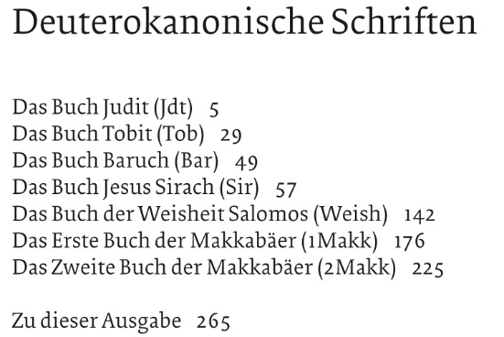
Textumfang in der Zürcher Bibel
Notes:
In den Bibeln der unterschiedlichen Traditionen finden sich verschiedene deuterokanonische oder apokryphe Schriften. Die Textauswahl war nie einheitlich.
Die Zürcher Bibel hatte stets ihre eigene Auswahl: 1531 fand sich etwa das 3. Makkabäer-Buch unter den Texten, während 1931 weder 3. Makkabäer noch «Das Buch Baruch» oder «Der Brief des Jeremia» aufgenommen wurden.
In die Zürcher Bibel 2007 wurden aufgenommen: Judit – Tobit – Baruch – Jesus Sirach –Weisheit Salomos – 1. Makkabäer – 2. Makkabäer
Die deuterokanonischen Schriften der Zürcher Bibel sind – wie in etwa auch in der Lutherbibel – zwischen Altem und Neuem Testament platziert. In der (katholischen) Einheitsübersetzung dagegen finden sich die Spätschriften über das Alte Testament verteilt
Die 7 deuterokanonischen Bücher umfassen in der Zürcher Bibel ca. 270 Seiten (gegenüber 1340 Seiten AT und 434 Seiten NT)

Slide 35
Das Buch Judit
Der siegreiche nichtjüdische König Nebukadnezzar soll von all seinen Untertanen als Gott verehrt werden, wogegen die Juden der Stadt Betulia sich wehren. Die fromme jüdische Witwe Judit überlistet und tötet den feindlichen Feldherrn Holofernes und rettet die Juden so aus der Fremdherrschaft.
Abfassungszeit: um 150 v. Chr.
Entstehungsort: –
Verfasser: –
Textsorten: erzählende und poetische Texte
Schlüsselwörter: grosse Frauengestalten der Bibel, Juden unter Fremdherrschaft, gottesfürchtiges Leben
Theologie: der Gott Israels ist der alleinige Gott;
Hilfe für sein Volk
Notes:
Das Buch Judit
Der siegreiche nichtjüdische König Nebukadnezzar soll von all seinen Untertanen als Gott verehrt werden, wogegen die Juden der Stadt Betulia sich wehren.
Die fromme jüdische Witwe Judit überlistet und tötet den feindlichen Feldherrn Holofernes und rettet die Juden so aus der Fremdherrschaft.

Slide 36
Das Buch Tobit
Das Buch zeigt am Beispiel des in der Diaspora lebenden Tobit und seiner Familie, wie Gott einzelnen Frommen in deren persönlicher Not hilft. Von besonderer Bedeutung ist dabei die Vorstellung des Wirkens von Engeln.
Abfassungszeit: 2. Jh. v. Chr.
Entstehungsort: jüdische Diaspora
Verfasser: –
Textsorten: kunstvoll konstruierte Lehrerzählung,
poetische Passagen
Schlüsselwörter: Engel, Krankheit/Heilung, Diaspora
Theologie: gottesfürchtiges Leben: Wohltätigkeit,
familiärer Zusammenhalt, Gerechtigkeit;
Gottes Hilfe für den Einzelnen
Notes:
Das Buch Tobit
Das Buch zeigt am Beispiel des in der Diaspora lebenden Tobit und seiner Familie, wie Gott einzelnen Frommen in deren persönlichen Not hilft.
Von besonderer Bedeutung ist dabei die Vorstellung des Wirkens von Engeln.

Slide 37
Das Buch Baruch
Das Buch Baruch beansprucht, von Baruch, dem Schreiber des Propheten Jeremia, verfasst worden zu sein. Seine Hauptteile sind ein Bussgebet bzw. Schuldbekenntnis, eine Mahnrede mit Blick auf die Umkehr zur Tora, zur Weisung (die mit der Weisheit gleichgesetzt wird) und eine Rede, in der die Rückkehr der Exilierten verheissen wird.
Abfassungszeit: kurz nach 163/162 v. Chr.
Entstehungsort: –
Verfasser: –
Textsorten: vor allem poetisch strukturierte Texte
Schlüsselwörter: –
Theologie: Leben nach der Tora, der Weisung (= Weisheit);
denen, die ihre Schuld bekennen, wird geholfen
Notes:
Das Buch Baruch
Das Buch Baruch beansprucht, von Baruch, dem Schreiber des Propheten Jeremia, verfasst worden zu sein.
Seine Hauptteile sind
ein Bussgebet bzw. Schuldbekenntnis
eine Mahnrede mit Blick auf die Umkehr zur Tora, zur Weisung (die mit der Weisheit gleichgesetzt wird)
eine Rede, in der die Rückkehr der Exilierten verheissen wird.

Slide 38
Das Buch Jesus Sirach
Das Buch zeigt die Auseinandersetzung jüdischer Weisheitslehre mit dem Hellenismus, der damaligen, ursprünglich von Griechenland ausgehenden Weltkultur. Sirach wirbt für den Gottesglauben Israels in der überlieferten Form, der sich aus seiner Sicht aber mit den geistigen Strömungen des Hellenismus verbinden lässt. Das Buch ist ein herausragendes Zeugnis einer solchen Vermittlung.
Abfassungszeit: hebr. Fassung: erstes Viertel des 2. Jh. v. Chr./ griech. Übersetzung: letztes Drittel des 2. Jh. v. Chr. (um das 38. Jahr des Königs Ptolemaios VIII.)
Entstehungsort: hebr. Fassung: Jerusalem / griech. Übersetzung: Alexandria
Verfasser: hebr. Fassung: Jesus Ben Sira /
griech. Übersetzung: dessen Enkel
Textsorten: Gattungen der traditionellen Weisheitsliteratur wie Sprüche,
Mahnreden, Lehrgedichte, aber auch Hymnen und Gebete
Theologie: Gottesfurcht vor dem Gott Israels als dem alleinigen Gott; Weisheit wird mit Weisung (Tora) identifiziert
Notes:
Das Buch Jesus Sirach
Das Buch zeigt die Auseinandersetzung jüdischer Weisheitslehre mit dem Hellenismus, der damaligen, ursprünglich von Griechenland ausgehenden Weltkultur.
Sirach wirbt für den Gottesglauben Israels in der überlieferten Form, der sich aus seiner Sicht aber mit den geistigen Strömungen des Hellenismus verbinden lässt. Das Buch ist ein herausragendes Zeugnis einer solchen Vermittlung.

Slide 39
Das Buch der Weisheit Salomos
Das Buch ist eine Weisheitsschrift, die unter dem Namen Salomos als des idealen Königs auftritt und sich an die Herrscher der Welt richtet. Sie fordert ein Leben in Gerechtigkeit. Damit ist eine Lebensweise gemeint, die umfassend durch Gottvertrauen und Dankbarkeit bzw. durch Ablehnung von Götzendienst und Zeitgeist geprägt ist. Das Buch will griechischer Philosophie ebenbürtig die Stirn bieten.
Abfassungszeit: im Zeitraum 200 v. – 50 n. Chr., eher jünger als älter
Entstehungsort: jüdische Kolonie in Alexandria in Ägypten
Verfasser: philosophisch gebildeter Jude griechischer Sprache
Textsorten: Lehrrede, Weisheitslied, Vergleich
Schlüsselwörter: Gerechtigkeit, Weisheit, Gerechter, Gottloser
Theologie: Weisheit in Nähe und Abgrenzung zum Hellenismus
Benutzung: in früher christlicher Theologie, nicht in jüdischer Theologie
Wirkung: über Schriften der Kirchenväter auf Ordnungs-
vorstellungen im frühen und hohen Mittelalter
Notes:
Das Buch der Weisheit Salomos
Das Buch ist eine Weisheitsschrift, die als Lehr- und Mahnrede des Königs Salomo an die Herrschenden der Welt gestaltet ist.
Sie fordert ein Leben in Gerechtigkeit und meint damit eine Lebensweise, die durch Gottvertrauen und Dankbarkeit gegenüber Gott geprägt ist.

Slide 40
Das Erste Buch der Makkabäer
Das Erste Buch der Makkabäer erzählt von dramatischen Ereignissen im 2. Jahrhundert v. Chr., als die hellenistische Kultur auch Israel erfasste. Die damit verbundenen Neuerungen führten im Judentum zu einer tiefen Spaltung. Im Zentrum des Buchs stehen die Kämpfe des Priesters Mattatias und seiner Söhne (meist als «makkaber» bezeichnet), die zur staatlichen Selbstständigkeit Judäas führen. Das jüdische Chanukka-Fest erinnert bis heute an die unter den Makkabäern vollzogene Weihe des von den Feinden verunreinigten Tempels in Jerusalem (Kap. 4).
Abfassungszeit: hebr./aram. Original: zweite Hälfte 2. Jh. v. Chr./ griech. Übersetzung: ab ca. 100 v. Chr.
Entstehungsort: –
Verfasser: Anhänger der Makkabäer/Hasmonäer
Textsorten: erzählende und poetische Passagen
Schlüsselwörter: Juden unter Fremdherrschaft, Leben nach der Weisung
Theologie: nur die Makkabäer sind von Gott berechtigt, Israel (zu staatlicher Souveränität) zu führen; Einsatz für Weisung
Wirkung: hohe Bedeutung für das Selbstverständnis des Staates Israel
Notes:
Das Erste Buch der Makkabäer
Das Erste Buch der Makkabäer erzählt von dramatischen Ereignissen im 2. Jahrhundert v. Chr., als die hellenistische Kultur auch Israel erfasste. Die damit verbundenen Neuerungen führten im Judentum zu einer tiefen Spaltung.
Im Zentrum des Buchs stehen die Kämpfe des Priesters Mattatias und seiner Söhne (meist als «makkaber» bezeichnet), die zur staatlichen Selbstständigkeit Judäas führen.
Das jüdische Chanukka-Fest erinnert bis heute an die unter den Makkabäern vollzogene Weihe des von den Feinden verunreinigten Tempels in Jerusalem (Kap. 4).

Slide 41
Das Zweite Buch der Makkabäer
Anders, als der Buchtitel es erwarten lässt, ist das Zweite Buch der Makka-bäer ein eigenständiges Werk. Es ist unabhängig vom Ersten Buch der Makkabäer entstanden und bildet nicht etwa dessen Fortsetzung. Beschrieben werden die Auseinandersetzungen zwischen Judas Makkabäus, dem Anführer der jüdischen Erhebung, und dem seleukidischen König Antiochus IV. sowie dessen Sohn Antiochus V.
Abfassungszeit: gegen Ende des 2. Jahrhunderts v. Chr.
Entstehungsort: –
Verfasser: –
Textsorten: Erzählungen, Briefe, Gebet (poetisch strukturiert)
Schlüsselwörter: –
Theologie: Gott greift in die Geschichte ein; Tempel als Zentrum
des Judentums; Märtyrertheologie; Auferstehung nach dem Tod; grosse Bedeutung der Feste (Chanukka + Nikanortag)
Notes:
Das Zweite Buch der Makkabäer
Anders, als der Buchtitel es erwarten lässt, ist das Zweite Buch der Makkabäer ein eigenständiges Werk. Es ist unabhängig vom Ersten Buch der Makkabäer entstanden und bildet nicht etwa dessen Fortsetzung.
Beschrieben werden die Auseinandersetzungen zwischen Judas Makkabäus, dem Anführer der jüdischen Erhebung, und dem seleukidischen König Antiochus IV. sowie dessen Sohn Antiochus V.

Slide 42
Deuterokanonische Schriften:
Eine Lektüre für heute?
Einblicke in Geschichte und Theologie des antiken Judentums
«Brücke» zum Neuen Testament (z. B. Themen Unsterblichkeit und Auferstehung in Weisheit Salomos und 2. Makkabäer)
Zeigt, dass Altes und Neues Testament nicht isolierte Pfeiler in der Literaturgeschichte der Antike sind
Eindrückliche Wirkungsgeschichte (v. a. Kunst)
Notes:
Warum soll man deuterokanonische Schriften heute noch lesen?
Wichtige Einblicke in Geschichte und Theologie des Judentums in der Zeit zwischen den Testamenten
«Brücke» zum Neuen Testament (z. B. Themen Unsterblichkeit und Auferstehung in Weisheit Salomos und 2. Makkabäer)
Vermeidung des Missverständnisses, dass AT und NT isolierte Pfeiler in der Literaturgeschichte der Antike seien
Die deuterokanonischen Schriften sind in verschiedenen Bereichen – theologisch wie kulturell – ausserordentlich wirkmächtig geworden. Dass sie als im Rang eines «zweiten Kanons» standen, hat dem keinen Abbruch getan. Im Folgenden einige Beispiele:

Slide 43
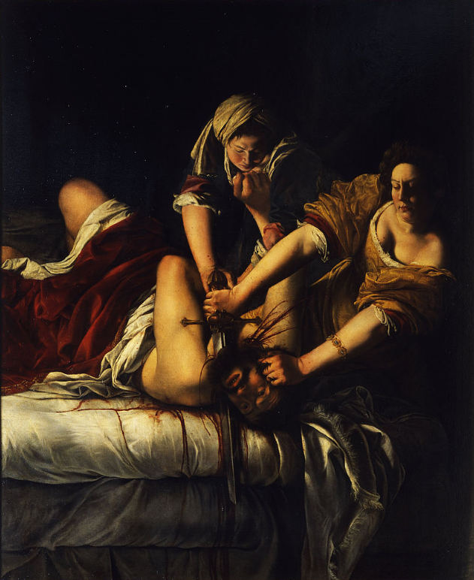
Inspiration für die (bildende) Kunst
Dann schlug sie mit aller Kraft zweimal auf seinen Nacken und trennte ihm den Kopf ab. Und sie rollte seinen Körper von der Liege. (Judit 13,9)
Artemisia Gentileschi, Judit und Holofernes, 1620, Florenz, Uffizien
Notes:
Inspiration für die (bildende) Kunst (Judit 13,9)
Zum Teil drastische und kraftvolle Erzählungen: Zahlreiche Motive dargestellt in der bildenden Kunst.
Beispiel: Judith mit dem Kopf des Holofernes (Judit 13,9). Verbindung zum Alten Testament: Geschichten von starken Frauengestalten im Richterbuch: Debora, Jael.
Bild: Artemisia Gentileschi, Judit und Holofernes, 1620, Florenz, Uffizien

Slide 44
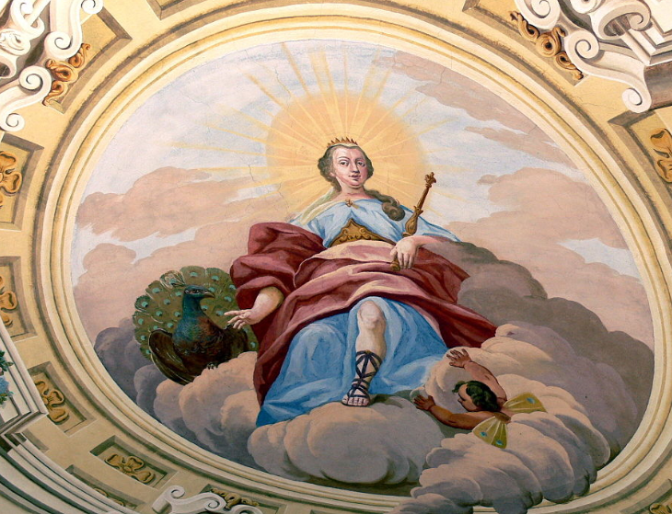
Frau Weisheit
Ich bin vom Mund des Höchsten ausgegangen, / und wie Nebel habe ich die Erde bedeckt. / Ich habe in den Höhen mein Zelt errichtet, / und mein Thron stand auf einer Wolkensäule.
(Jesus Sirach 24,4-6)
Daniel Gran, Heilige Weisheit, 1740, Niederösterreich, Schloss Rosenau
Notes:
Frau Weisheit (Sirach 24,4-6)
Weisheitstheologie in Jesus Sirach: Die Weisheit wird dargestellt als begehrenswerte und strahlend schöne Frau (Jesus Sirach 24,4-6). Leider gibt es in diesem Buch aber auch äusserst negative Aussagen über Frauen: Jesus Sirach 25,24 und 42,14!
Bild: Daniel Gran, Heilige Weisheit, 1740, Niederösterreich, Schloss Rosenau

Slide 45
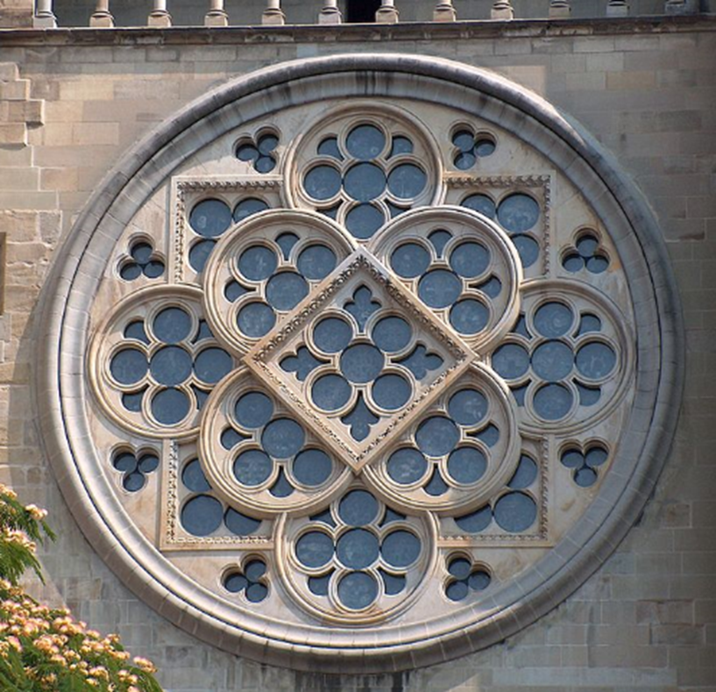
Das Idealbild aller Architektur
Aber du hast alles geordnet nach Mass und Zahl und Gewicht. (Weisheit 11,20)
Meister der Rose von Lausanne, 1235, Lausanne, Cathédrale Notre-Dame
Notes:
Das Idealbild aller Architektur (Weisheit 11,20)
Das ordnende Prinzip der göttlichen Schöpfungsordnung nachvollziehen: Der Grundsatz aller mittelalterlichen Architektur speist sich aus Weisheit Salomos 11,21.
In der alttestamentlichen Weisheitsliteratur gibt es verwandte Aussagen, so in der ersten Gottesrede im Hiobbuch: Hiob 38,5.
Bild Meister der Rose von Lausanne, 1235, Lausanne, Cathédrale Notre-Dame

Slide 46
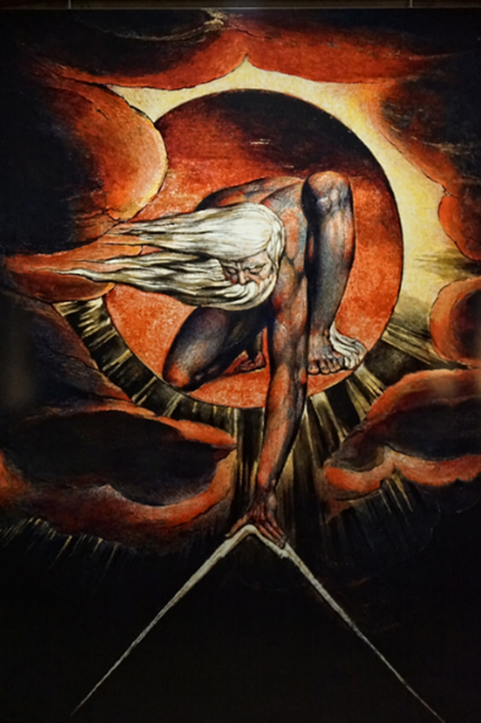
Schöpfung aus dem Nichts
Wenn du hinauf zum Himmel schaust und auf die Erde und all das siehst, was darin ist, erkenne, dass Gott all das nicht aus dem gemacht hat, was
ist – und so entsteht auch das Menschengeschlecht.
(2. Makkabäer 7,28)
William Blake, Der Alte der Tage, 1824, Whitworth Art Gallery, Manchester
Notes:
Schöpfung aus dem Nichts (2. Makkabäer 7,28)
Die «Creatio ex Nihilio» im Zweiten Makkabäerbuch. Während in Genesis 1 am Anfang der Schöpfung schon etwas zu existieren scheint, eine Art ungeformte, finstere Chaosmasse (tohuwabohu), wird hier ein Schritt weitergegangen: Gott schafft aus dem Nichts.
In der griechischen Philosophie (Parmenides, Melissos, Aristoteles) gibt es die Formel "aus nichts entsteht nichts". Eventuell polemischer Kontrapunkt dagegen?
Bild: William Blake, Der Alte der Tage, 1824, Whitworth Art Gallery, Manchester

Slide 47
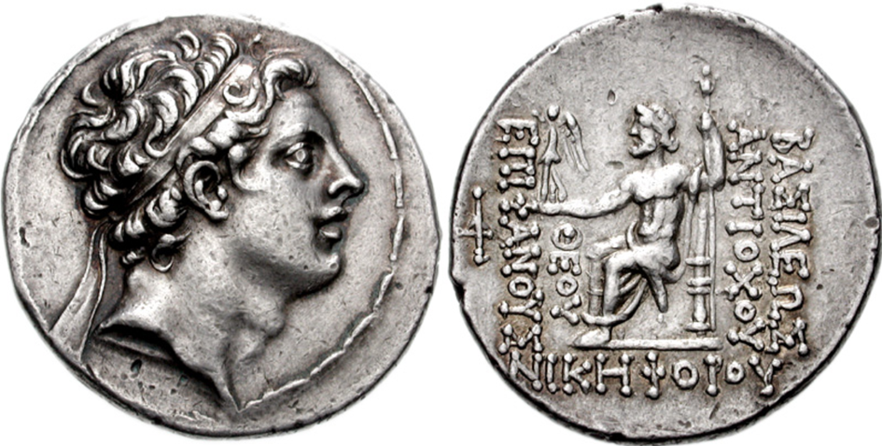
Clash of Cultures
Und ihretwegen flohen die Bewohner Jerusalems, / und die Stadt wurde zu einer An­siedlung von Fremden, / und ihren Nachkommen wurde sie fremd, / und ihre Kin­der verliessen sie. (1. Makkabäer 1,38)
Münze mit dem Profil Antiochos IV Epiphanes
und der Inschrift:
Bild Gottes, Bringer des Siegs
(um 170 v. Chr.)
Notes:
Clash of Cultures (1. Makkabäer 1,38)
Keine Erfindung von heute: Die eigene Kultur und der eigene Glaube in Auseinandersetzung mit einer fremden Kultur im Ersten Makkabäerbuch
Bild: Münze mit dem Profil Antiochos IV. Epiphanes und der Inschrift: Bild Gottes, Bringer des Siegs (um 170 v. Chr.)

Slide 48
Merkmale der deuterokanonischen Schriften der Zürcher Bibel
Analog zu den Übersetzungsprinzipien der gesamten Zürcher Bibel:
Wahrung der Fremdheit
Philologische Genauigkeit
Zeitgemässe Sprache
Notes:
Merkmale der deuterokanonischen Schriften der Zürcher Bibel
Was für die Zürcher Bibel im Allgemeinen gilt, gilt auch für die deuterokanonischen Schriften:
Fremdheit bleibt bestehen
Philologische Genauigkeit
Sprachliche Schönheit

Slide 49
Textbeispiele 1Makk 3,43 / 1Makk 10,39
1. Makkabäer 3,43
Wir wollen unser Volk, das am Boden liegt, aufrichten und für unser Volk und für das, was heilig ist, kämpfen.
1. Makkabäer 10,39
Ptolemais, und was daran angrenzt, mache ich hiermit dem, was heilig ist in Jerusalem, zum Geschenk, um die Kosten zu begleichen für das, was heilig ist.
Notes:
Zur philologischen Genauigkeit – Wahrung der Fremdheit: Textbeispiel 1. Makkabäer 3,43 / 1. Makkabäer 10,39
Alle neu übersetzten deuterokanonischen Bücher wurden auf der Grundlage wissenschaftlicher Ausgaben der griechischen Texte übersetzt. Diese wissenschaftlichen Ausgaben wurdenalle erst nach 1931 veröffentlicht worden sind – also nach der letzten Revision der Zürcher Bibel
Auf philologische Genauigkeit wurde grossen Wert gelegt, Fremdheit gemäss der Zürcher Übersetzungstradition belassen
So wird in 1. Makkabäer das griechische ta hagia konsequent mit «das, was heilig ist» übersetzt. Andere Übersetzungen geben die Formulierung je nach Kontext wieder, was erhebliche Interpretationen voraussetzt. Die Zürcher Übersetzung bleibt in diesem Fall so offen wie der griechische Text.

Slide 50
Textbeispiel Jesus Sirach 25,1
Nach drei Dingen trägt meine Seele Begehr,
und sie sind wohlgefällig vor Gott und den Menschen:
Eintracht unter Brüdern, Liebe unter Freunden,
und dass Mann und Weib sich in einander schicken. (Zürcher Bibel 1931)
Nach drei Dingen hat meine Seele Verlangen,
und diese sind willkommen vor Gott und vor den Menschen: Eintracht unter Brüdern und Freundschaft unter Nachbarn und Frau und Mann, die miteinander auskommen. (Zürcher Bibel 2007/2019)
Notes:
Zur zeitgemässen Sprache: Textbeispiel Jesus Sirach 25,1
Die Zürcher Bibel bemüht sich nicht nur um Texttreue, sondern auch um eine moderne, gepflegte Sprache und eine gute Lesbarkeit
So wird etwa aus dem «Begehr» das «Verlangen», die Reihenfolge Mann und Frau wird getauscht

Slide 51

Zürcher Bibel :
Die verschiedenen Ausgaben
3
Notes:
Natürlich ist der Wortlaut der Übersetzung das Wichtigste, das eine neue Bibelübersetzung zu bieten hat
Daneben aber kommt es auch auf die Aufmachung an, auf das, was sie über den Bibeltext hinaus bietet

Slide 52
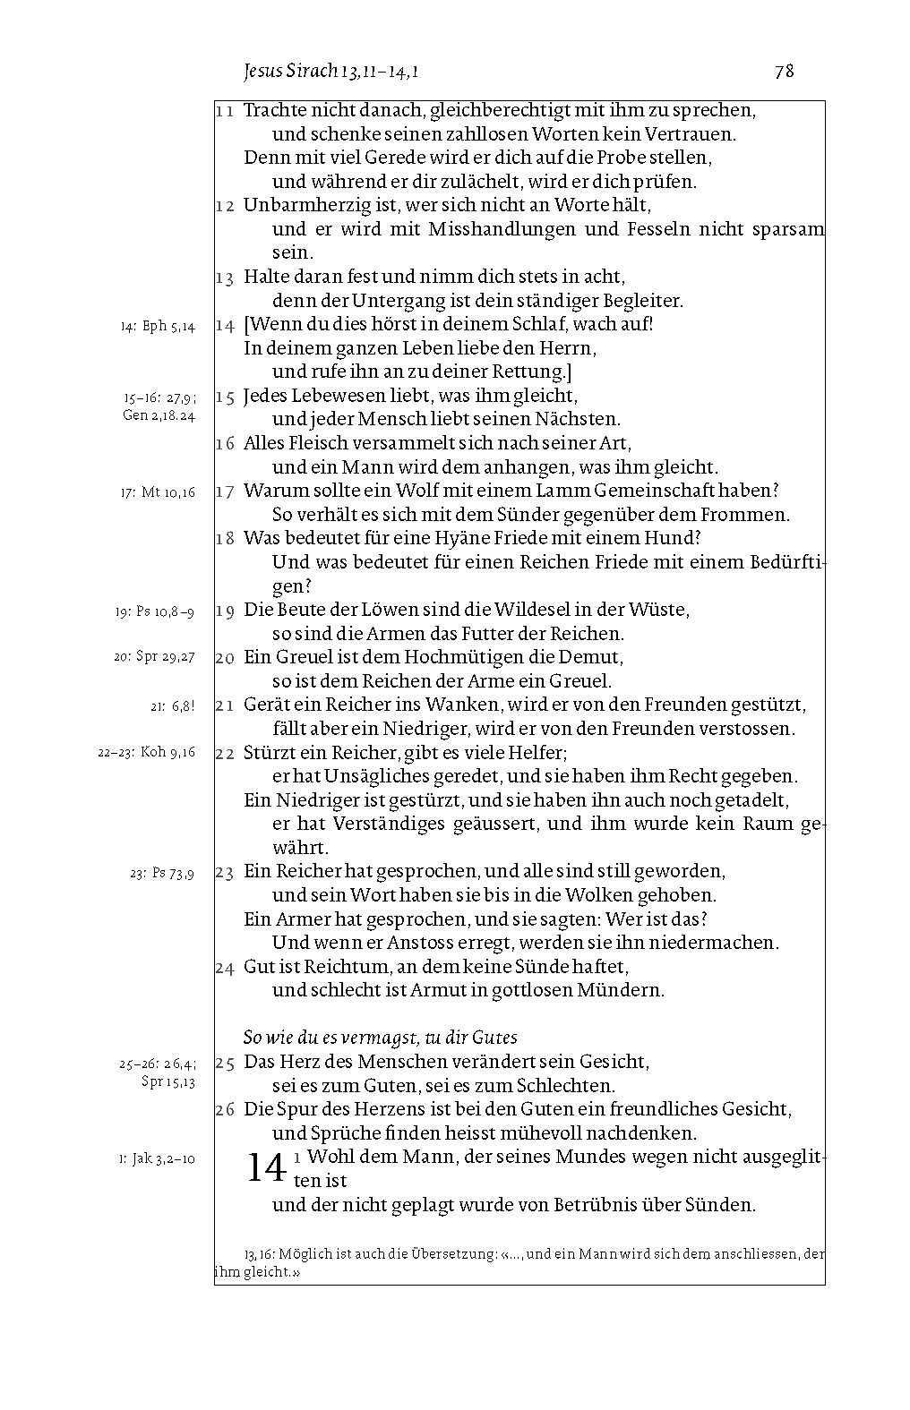
Notes:
Hier ein Blick ins Innere der neuen Zürcher Bibel:
Gegenüber der alten Zürcher Bibel fallen zwei Dinge ins Auge:
– die Parallelstellen am Rand (solche hatte es auch in der alten Übersetzung; allerdings weniger und am Ende jedes Abschnittes)
– und die Fussnoten
In den Fussnoten – es sind wenige – werden einerseits die wenigen Fälle vermerkt, wo die Übersetzung vom hebräischen oder griechischen Grundtext abweicht; andererseits wird hier z. T. auf alternative Übersetzungsmöglichkeiten aufmerksam gemacht

Slide 53
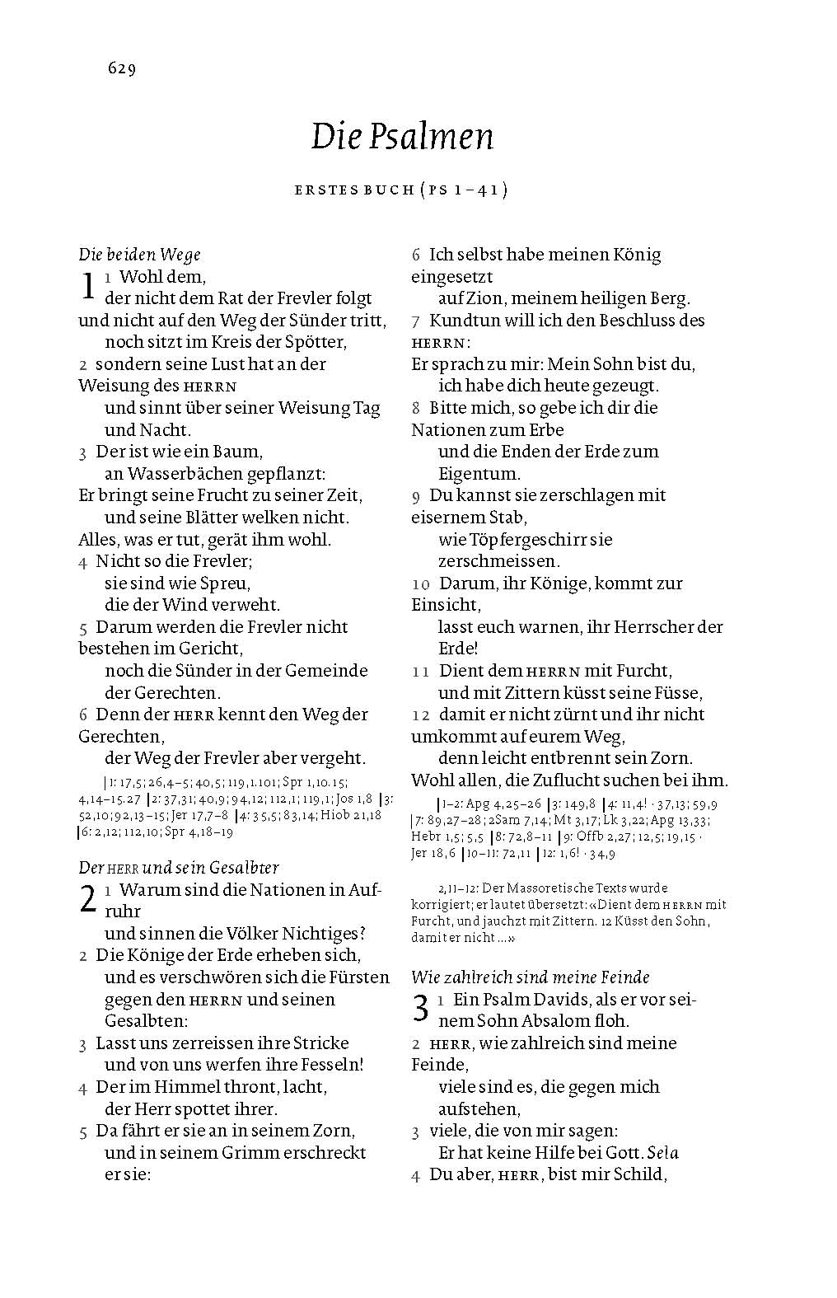
Notes:
Ein Blick ins Innere der zweispaltigen Zürcher Bibel

Slide 54
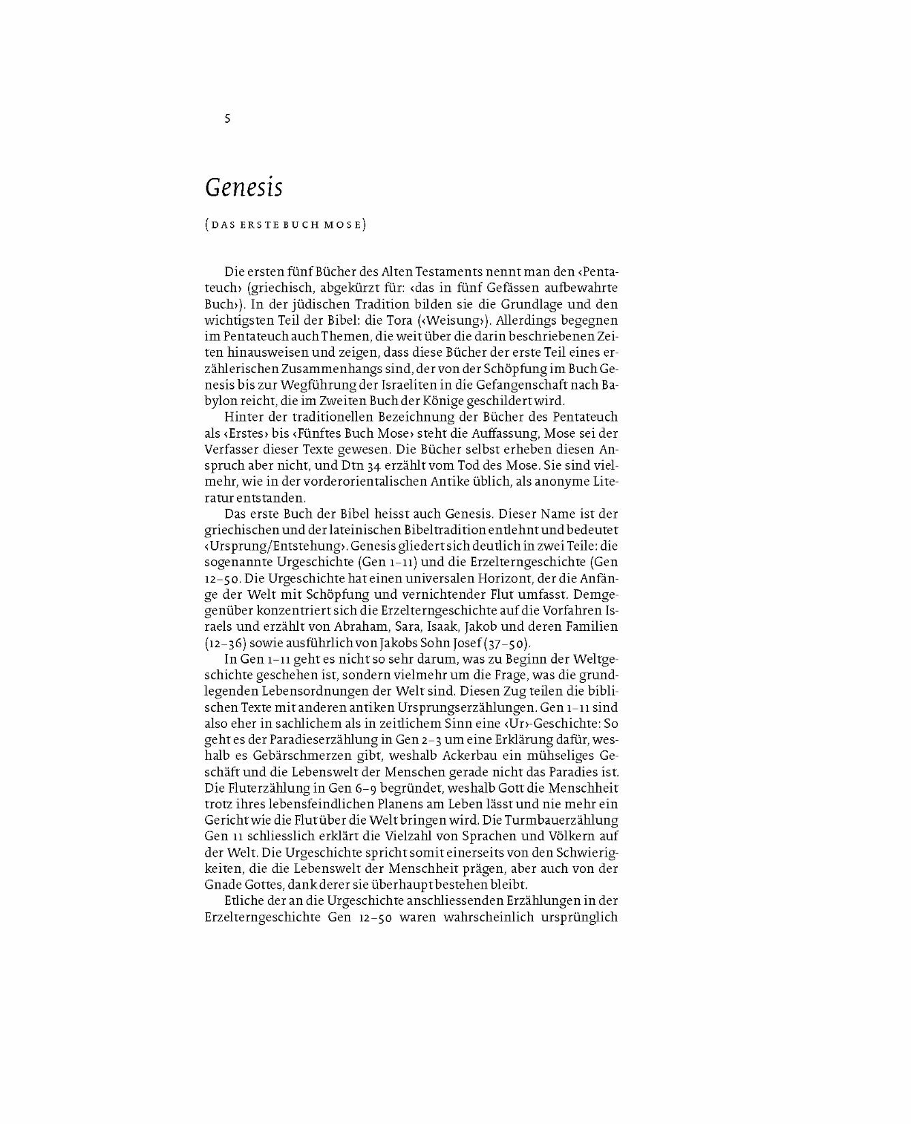
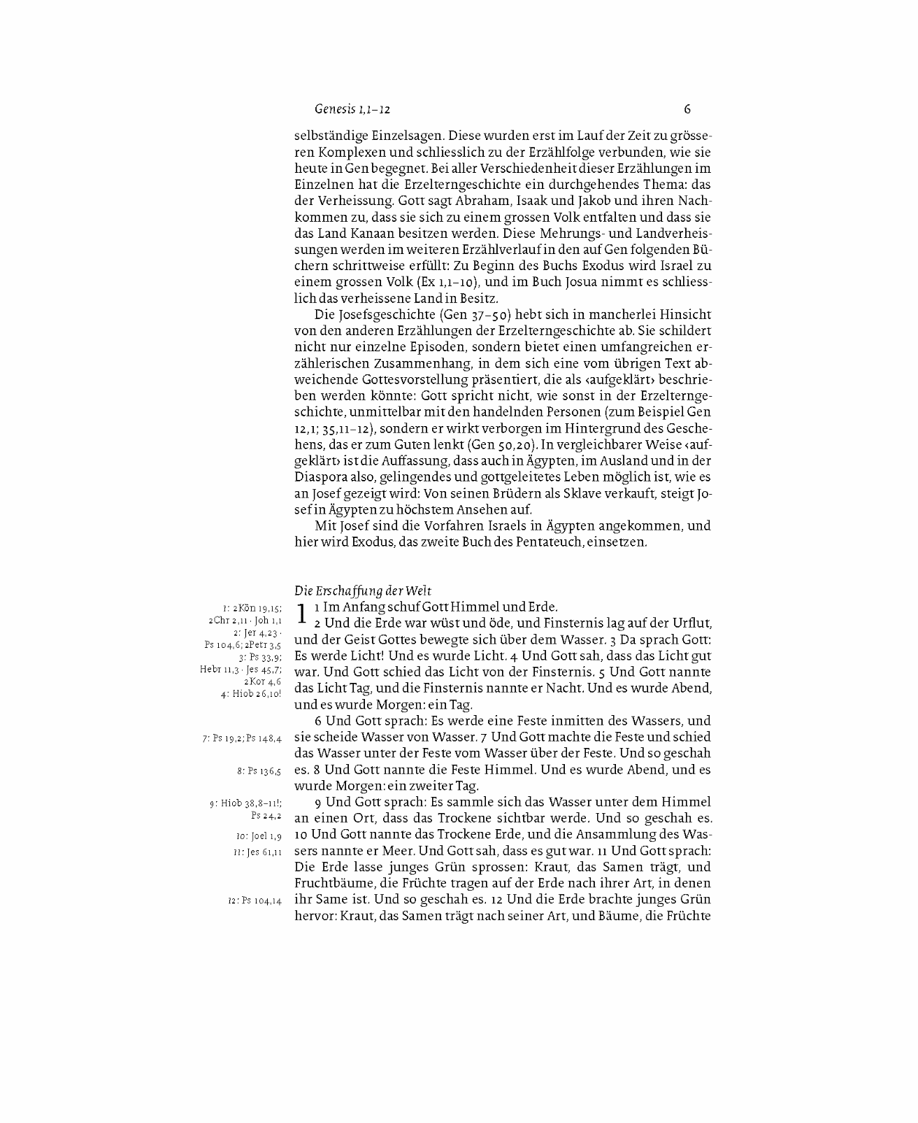
Notes:
Neu gegenüber der alten Zürcher Bibel ist sodann, dass jedem einzelnen biblischen Buch eine 1–2-seitige Einleitung vorangestellt wird
In diesen Einleitungen finden sich Informationen über den Inhalt und die Entstehung des jeweiligen Buches

Slide 55
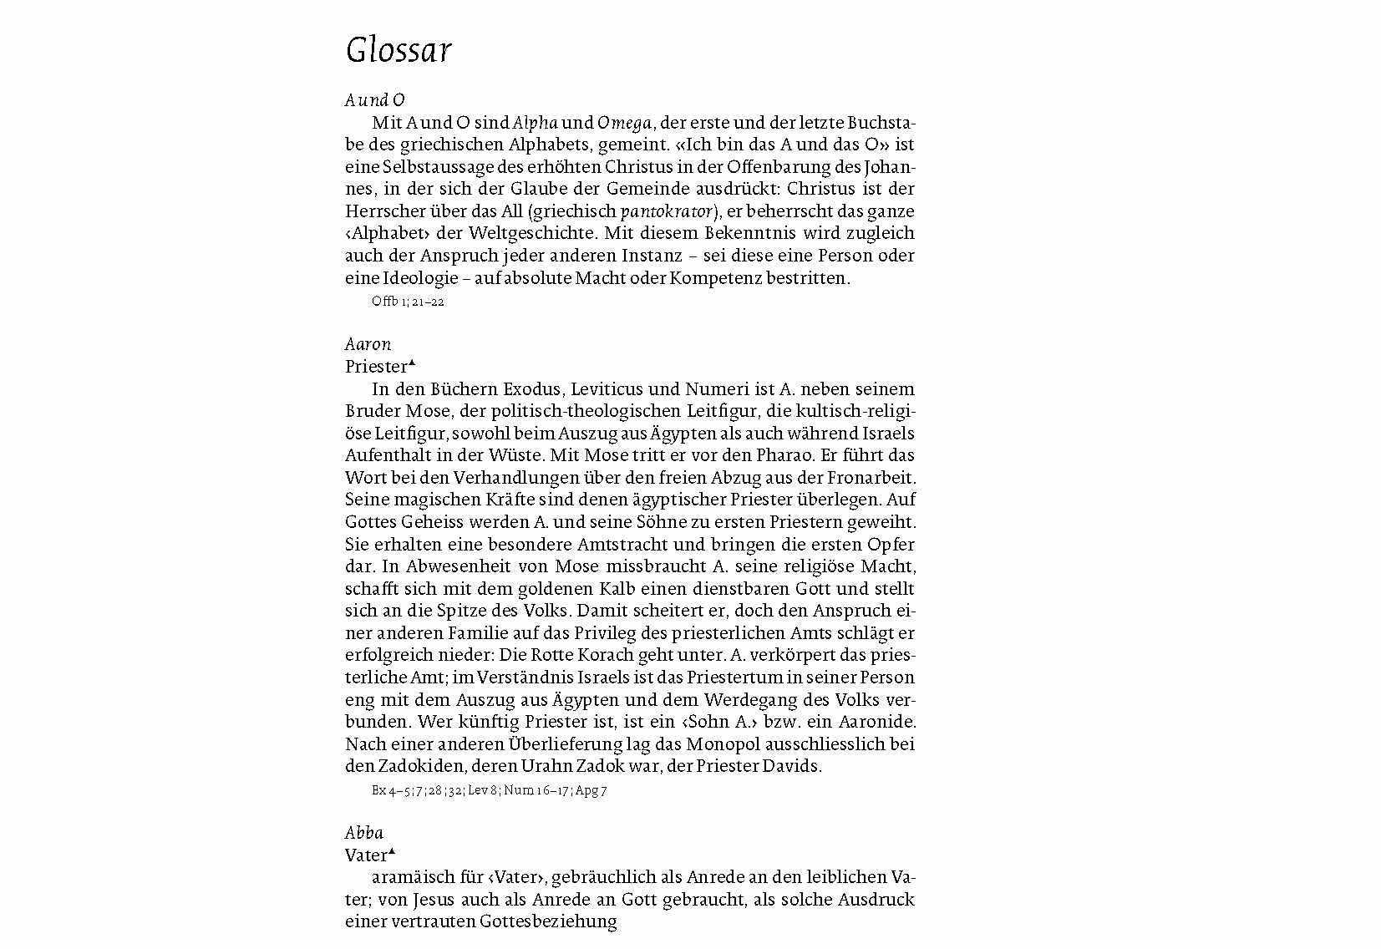
Notes:
Für alle Leser und Leserinnen der Zürcher Bibel gibt es in allen ihren Ausgaben eine weitere Hilfe: ein ca. 150-seitiges Glossar von A (A und O) bis Z (Zungenrede)
Darin werden Namen und Orte erklärt, Bräuche, theologische Vorstellungen, etc.
Beispiele solcher Begriffe: A und O, Aaron, Abba, Abendmahl, abfallen, Abgabe, Abraham und Sara, Adam und Eva, Ägypter, Allerheiligstes, Asaf, Aschera, Assyrer, Asylstädte, Auferstehung, Aussatz, Auszug, ...

Slide 56
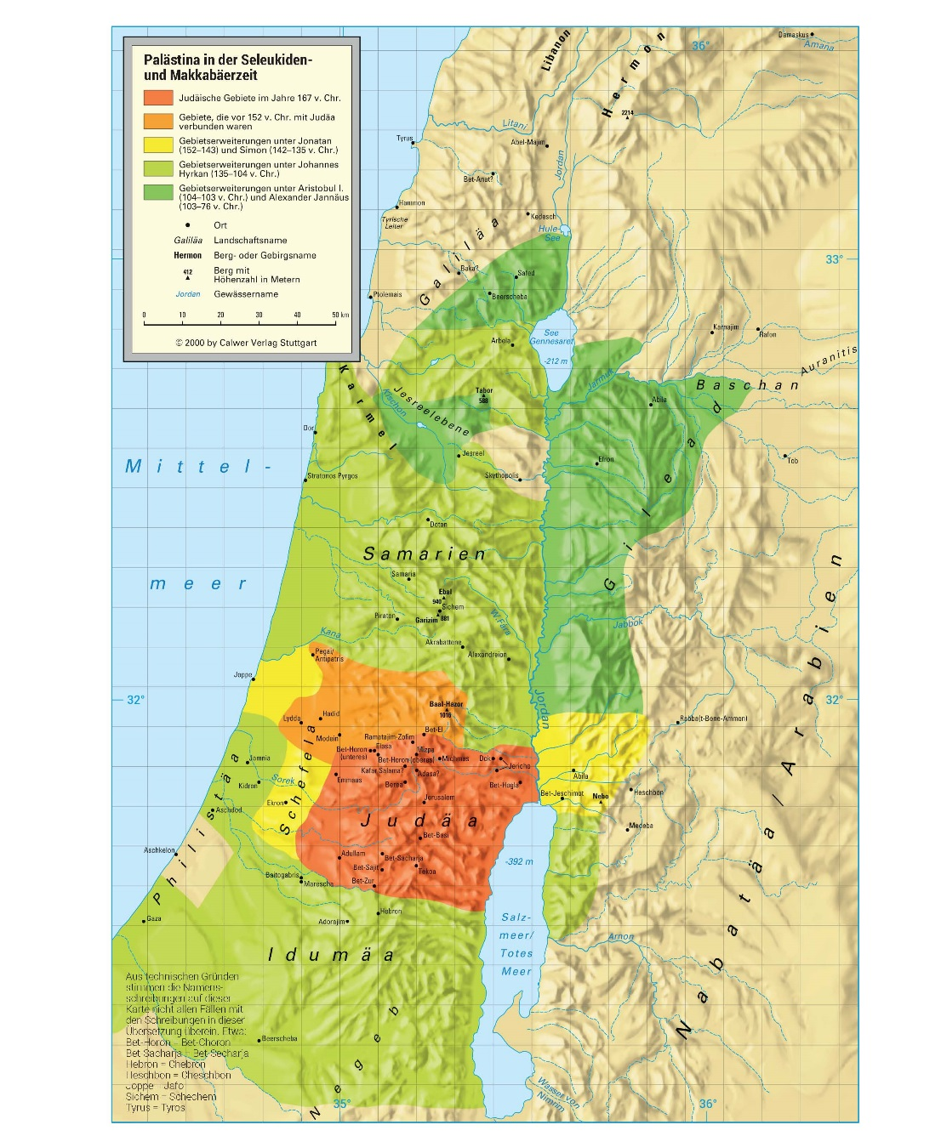
Notes:
Wie für Bibelausgaben üblich, bietet auch die Zürcher Bibel etliche Karten, auf denen man sich über die Geografie des antiken Israels und der antiken Welt orientieren kann.
Diese Karte hier ist aus der Zeit «zwischen den Testamenten», in der die deuterokanonischen Schriften entstanden sind.

Slide 57

Die drei Neuen
Notes:
Unter den verschiedenen Ausgaben der Zürcher Bibel gibt es drei neue Ausgaben, die die deuterokanonischen Schriften enthalten: …

Slide 58
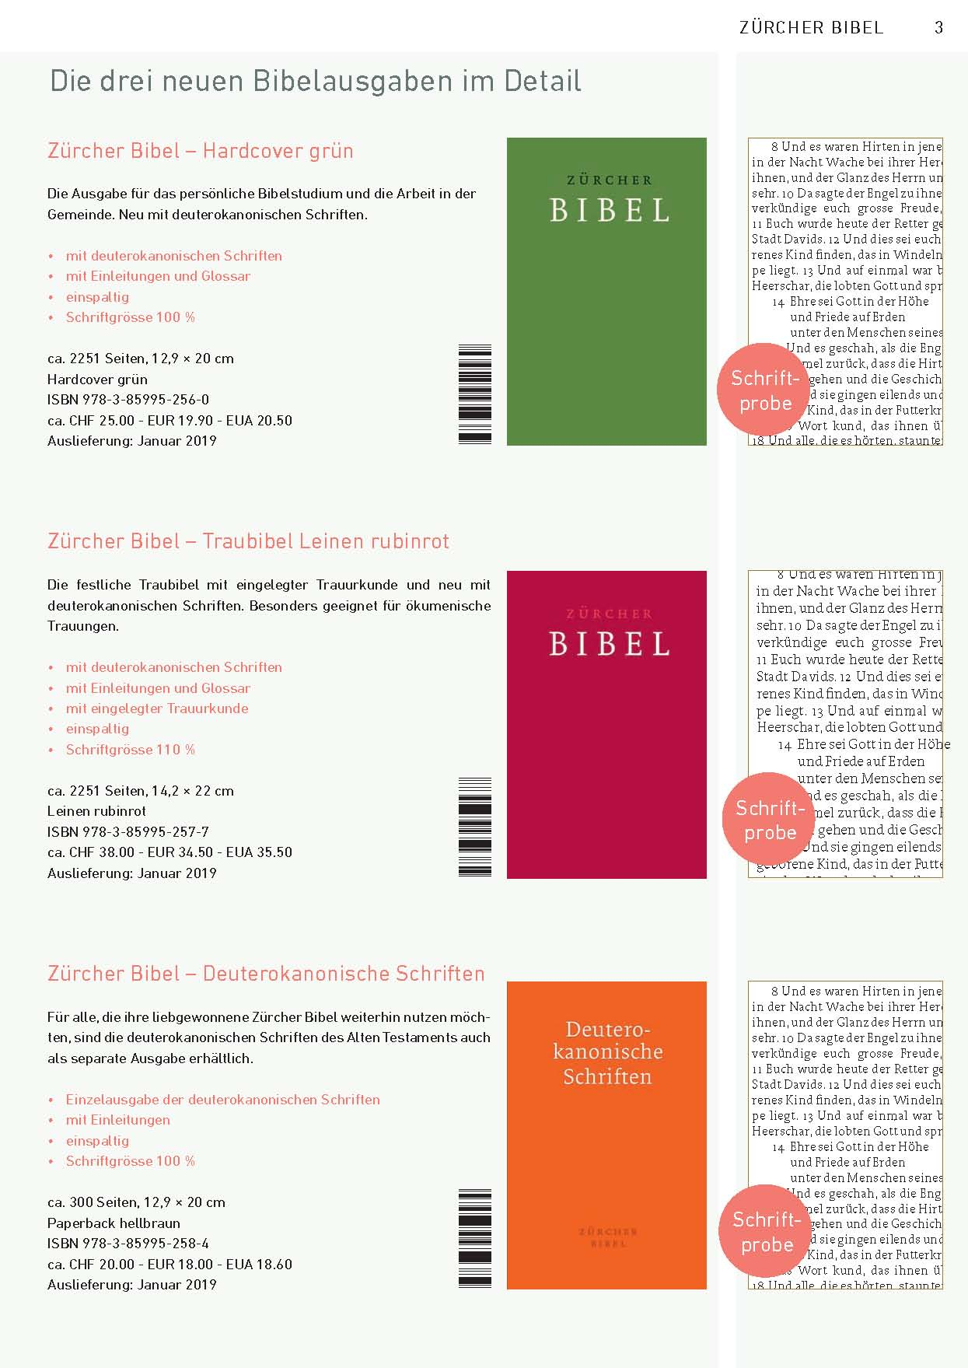
Notes:
Zürcher Bibel – Hardcover grün:
Für das persönliche Bibelstudium

Slide 59
Notes:
Zürcher Bibel – Traubibel Leinen rubinrot:
Ideal für ökumenische Trauungen
Grössere Schrift

Slide 60
Notes:
Deuterokanonische Schriften – Separata Ausgabe:
Für alle, die bereits eine Zürcher Bibel haben, die sie vervollständigen möchten

Slide 61







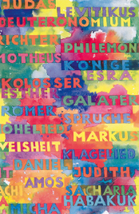
Gesamtsortiment
Hardcover grün
deuterokanonischen Schriften
Glossar, Einleitungen
einspaltig
Schriftgrösse 100%
Hardcover dunkelblau
ohne Glossar, ohne Einleitungen
zweispaltig
Schriftgrösse 100%
Leinen dunkelblau
ohne Glossar, ohne Einleitungen
zweispaltig
Schriftgrösse 100%
Traubibel Leinen rubinrot
deuterokanonischen Schriften
Glossar, Einleitungen
eingelegte Trauurkunde
einspaltig
Schriftgrösse 110%
Deuterokanonische Schriften
Einleitungen
einspaltig
Schriftgrösse 100%
Kirchenbibel
ohne Glossar, ohne Einleitungen
zweispaltig
Grossdruck
vier Lesebändchen
Grossdruckbibel
ohne Glossar, ohne Einleitungen
zweispaltig
Grossdruck
zwei Lesebändchen
Kunstbibel
Glossar, Einleitungen
26 Schriftbilder von Samuel Buri
einspaltig
eingelegte Trauurkunde
Schriftgrösse 110%
Das Neue Testament
Die Psalmen
ohne Glossar, ohne Einleitungen
Einspaltig
Schriftgrösse 110%
Notes:
Übersicht über das Gesamtsortiment:
Besonders hingewiesenwerden kann auf die Kunstbibel: Der bekannte Schweizer Künstler Samuel Buri hat zwanzig Illuminationen geschaffen, d. h. 20 Schrift-Bilder aus Texten des AT und des NT

Slide 62
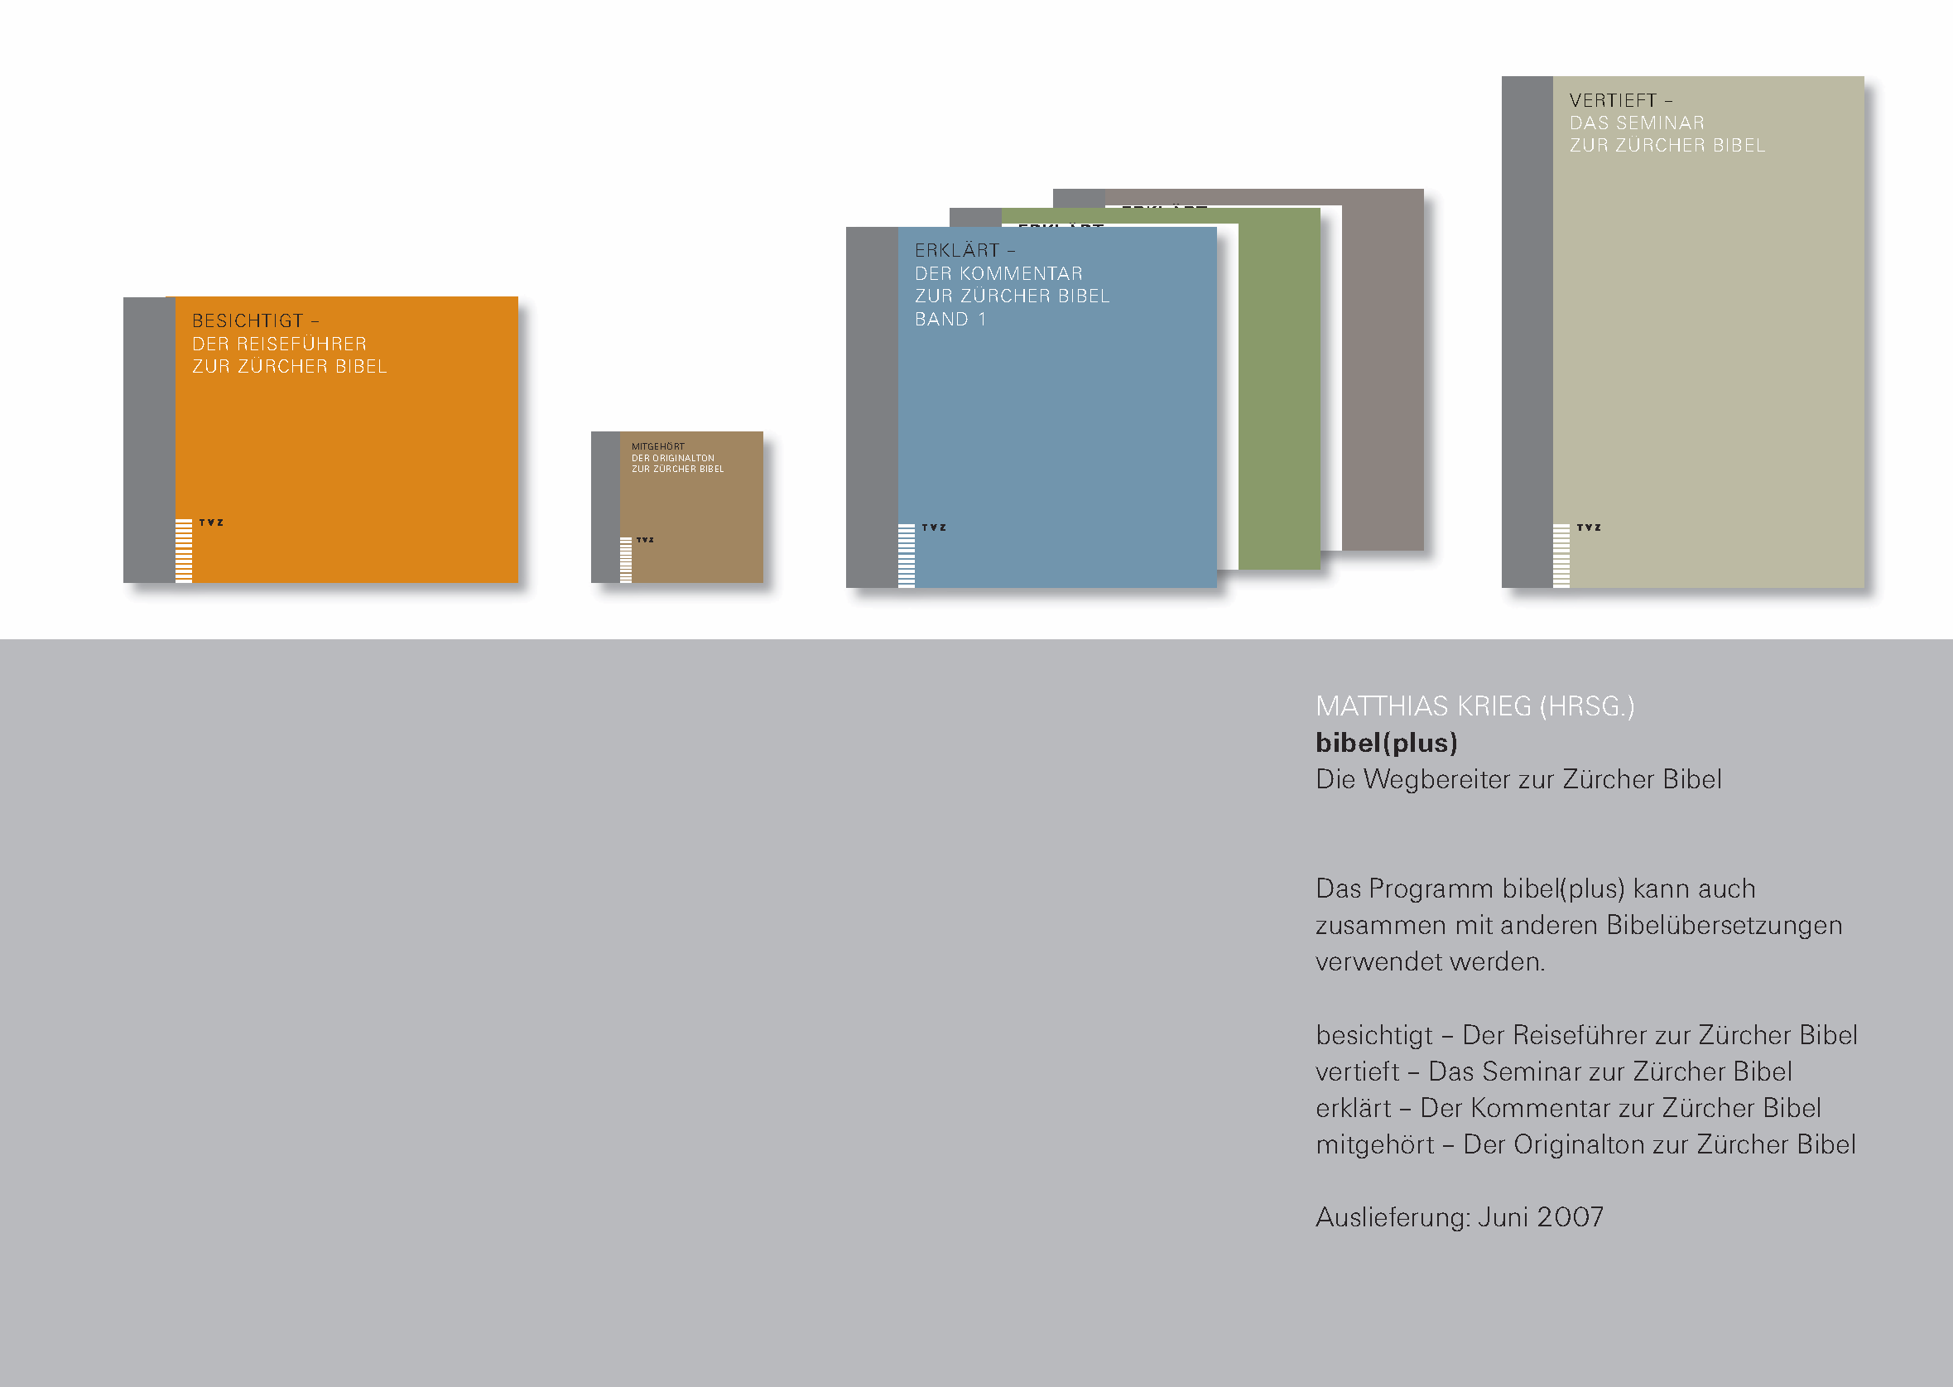
Notes:
Gleichzeitig mit der Neuübersetzung der Zürcher Bibel erschienen auch etliche Begleitprodukte, die hier zum Schluss noch kurz vorgestellt werden sollen.

Slide 63
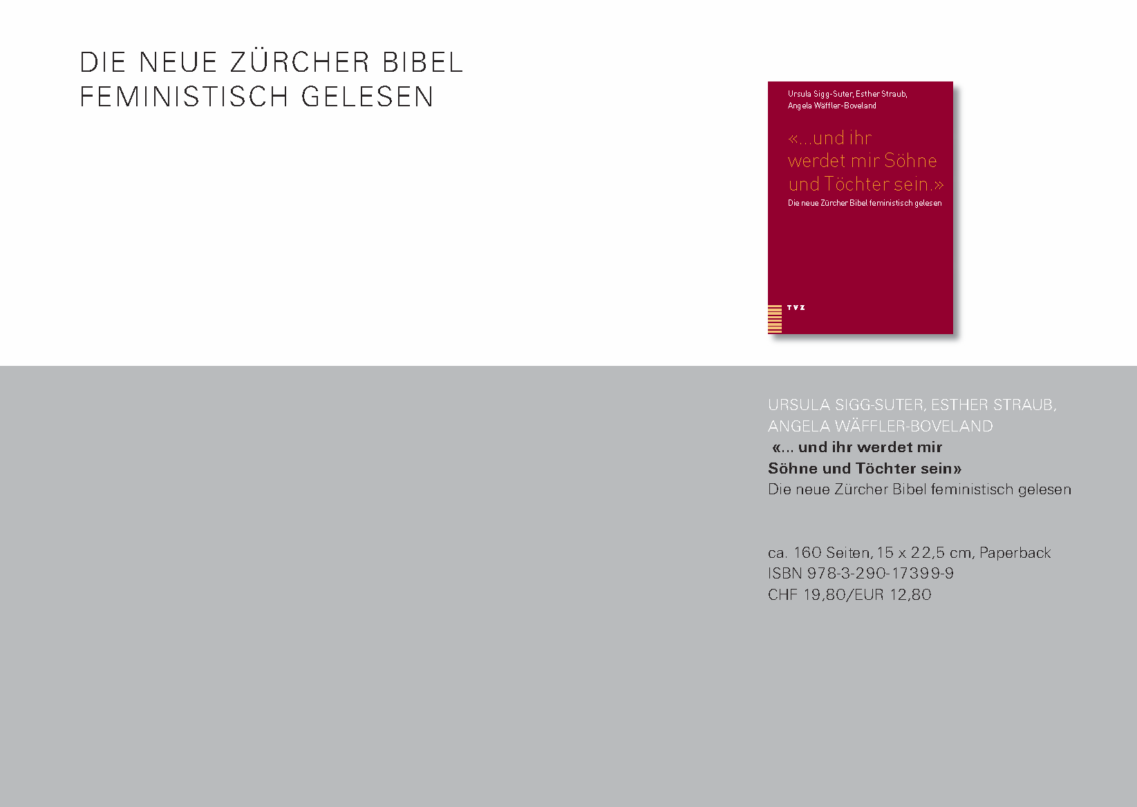
Notes:
Zunächst ein eigener Band von drei Theologinnen (Ursula Sigg-Suter, Esther Straub, Angela Wäffler-Boveland), die die Zürcher Bibel kritisch unter feministischen Gesichtspunkten lesen.
«Der Werkstattbericht der feministischen Lesegruppe, die die Übersetzungsarbeit begleitet hat, stellt die Zürcher Bibelübersetzung nicht grundsätzlich in Frage. Doch er macht auf einzelne eingespielte, in feministischer Perspektive problematische Begriffe und Wendungen aufmerksam. Anhand zahlreicher Textbeispiele aus dem Neuen Testament werden die feministischen Anliegen an eine moderne Bibelübersetzung erörtert. Neue Übersetzungsvarianten werden erprobt und ihre Vor- und Nachteile diskutiert.» (aus dem Werbeprospekt)

Slide 64
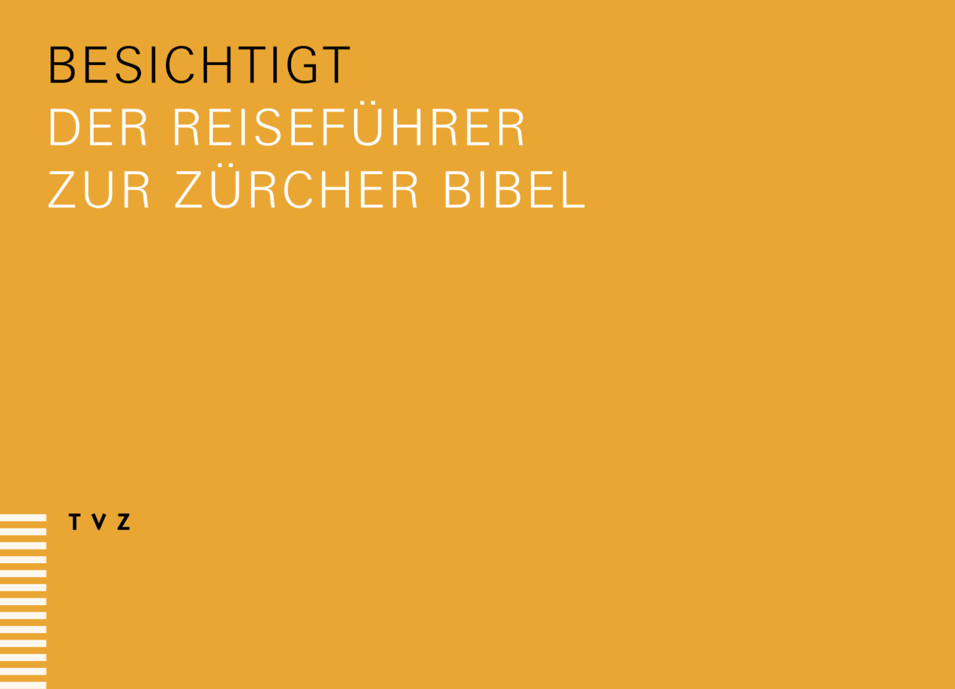
Notes:
Sodann die Produkte von bibel(plus) (herausgegeben von Matthias Krieg).
Dazu gehört (1.) ein sog. Reiseführer
«Eine Einführung für Leserinnen und Leser, die sich erstmals und allein mit der Bibel beschäftigen: Die Bibeleinführung präsentiert Lesevorschläge für Touren durch die Bibel und führt flächendeckend durch alle Bücher. Sie regt dazu an, sich selbst einen umfassenden Eindruck von der Welt der Bibel zu erarbeiten. Der Band ist illustriert mit bisher unveröffentlichten, frühen Reisefotografien aus Palästina, die das Land der Bibel eindrücklich vor Augen führen.» (aus dem Werbe-Prospekt)

Slide 65
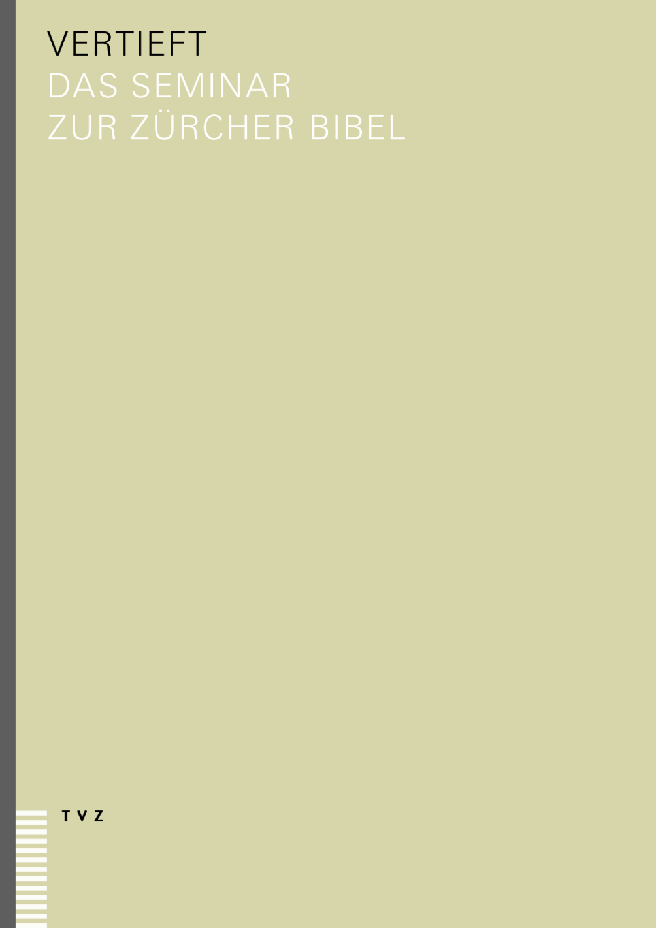
Notes:
Zu bibel(plus) gehört (2.) auch ein Seminar
«Ein Kursbuch für alle, die Texte gern in Gruppen erarbeiten, z. B. in Bildungsangeboten ihrer Gemeinde, in Haus- und Gesprächskreisen: Es bietet in 25 Einheiten exemplarische Vertiefungen an. Der Werdegang der Bibel kommt als Geschichte des Glaubens und der Gottesbilder ins Gespräch.» (aus dem Werbe-Prospekt)

Slide 66
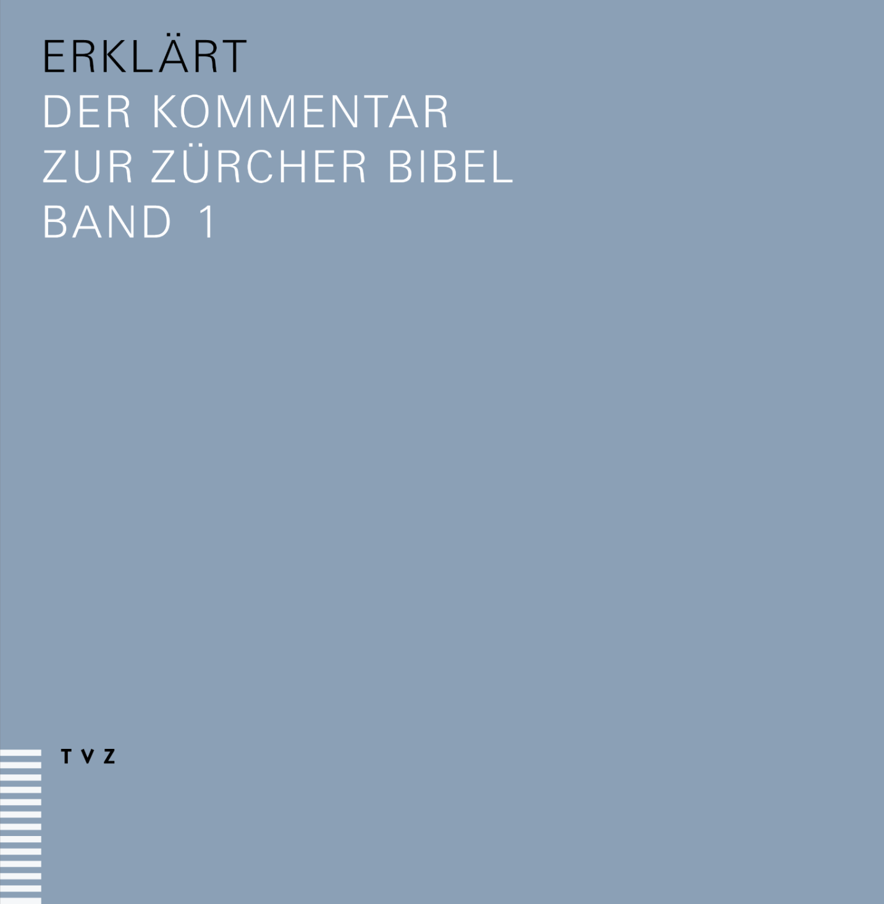
Notes:
Zu bibel(plus) gehört (3.) ein Kommentar in drei Bänden
«Wer allein oder in einer Gruppe die Bibel liest und dabei fachliche Begleitung schätzt, kann sich auf diesen Bibelkommentar stützen: Im Verhältnis eins zu ein stehen die Texte der Bibel und ihrer Auslegung nebeneinander. Wissenschaftlich ausgewiesene Theologinnen und Theologen unterstützen die Lektüre und das Gespräch mit wertvollen exegetischen Hinweisen. Essays zu theologischen Begriffen sind am Rand eingefügt.» (aus dem Werbe-Prospekt)

Slide 67

Notes:
Zu bibel(plus) gehören (4. und letztens) schliesslich 5 CDs, auf denen der Text der Zürcher Bibel zu hören ist
«Geschlossene Textpassagen aus beiden Testamenten, herausragende Stücke biblischer Literatur werden von Roswita Schilling, Anja Tobler, Hans-Ruedi Twerenbold und Frank Wenkel für alle, die gute Texte gern hören, abwechslungsreich und dialogisch gestaltet. Die Stimmung eines Textes, seine Tiefe und Schönheit, auch sein Witz werden hörbar» (aus dem Werbeprospekt)

Slide 68
Notes:
… es steht also alles bereit, um mit der Lektüre der Bibel anzufangen!
Bild: Anfang des Johannesevangeliums in der Zürcher Bibel 2007

